Slide 1


Slide 2
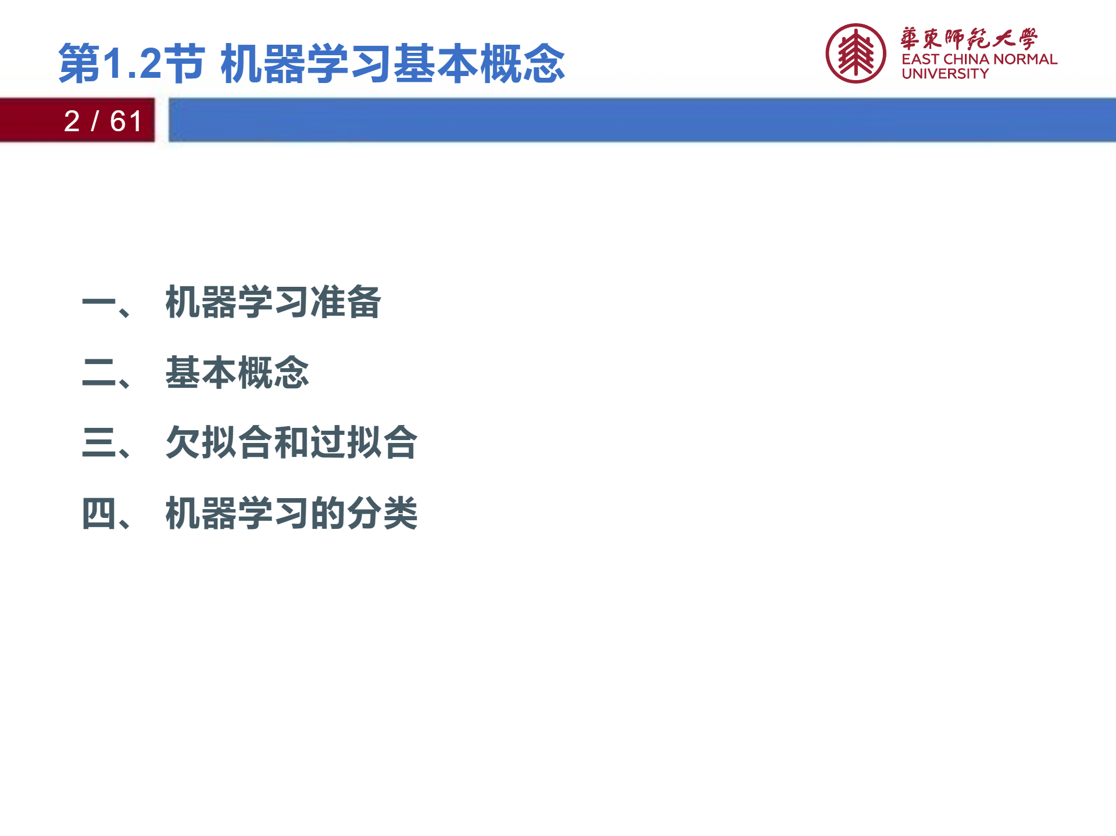

Slide 3


Slide 4


Slide 5


Slide 6


Slide 7


Slide 8
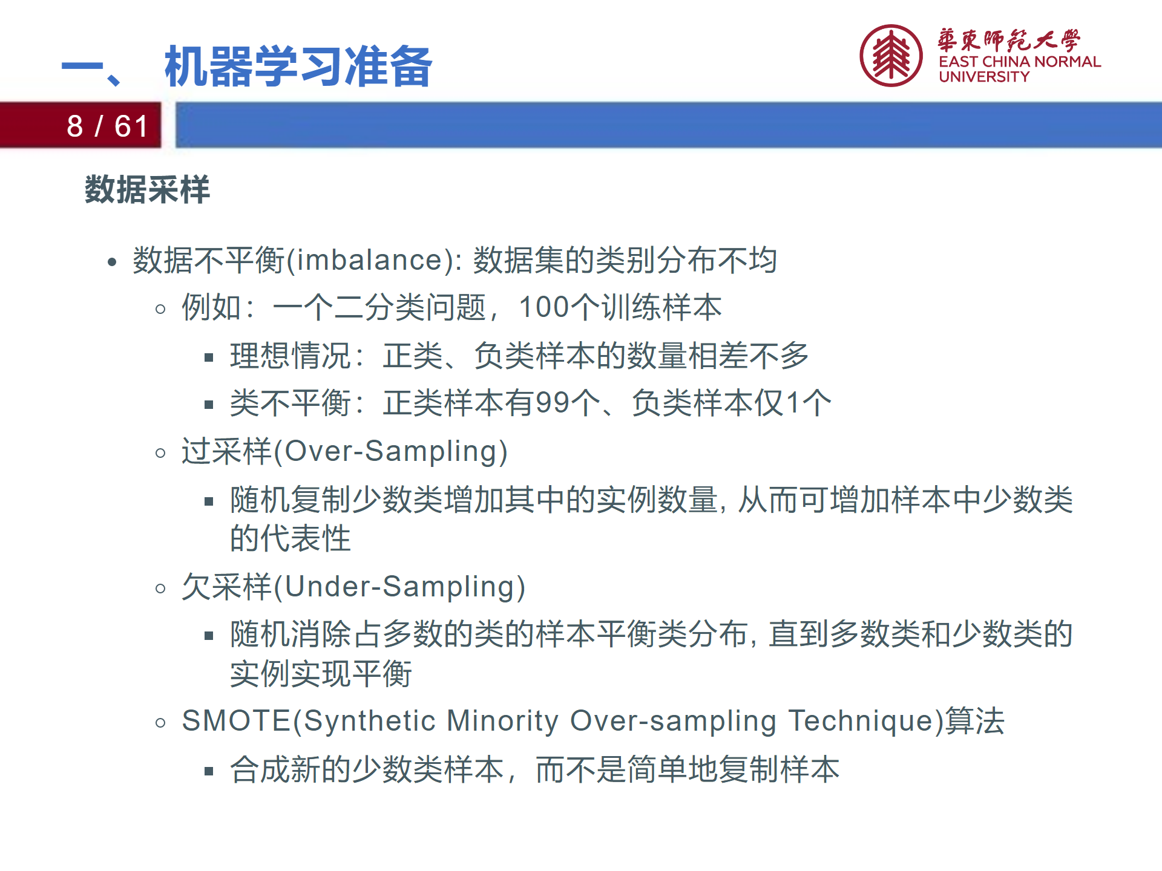

Slide 9


Slide 10


Slide 11
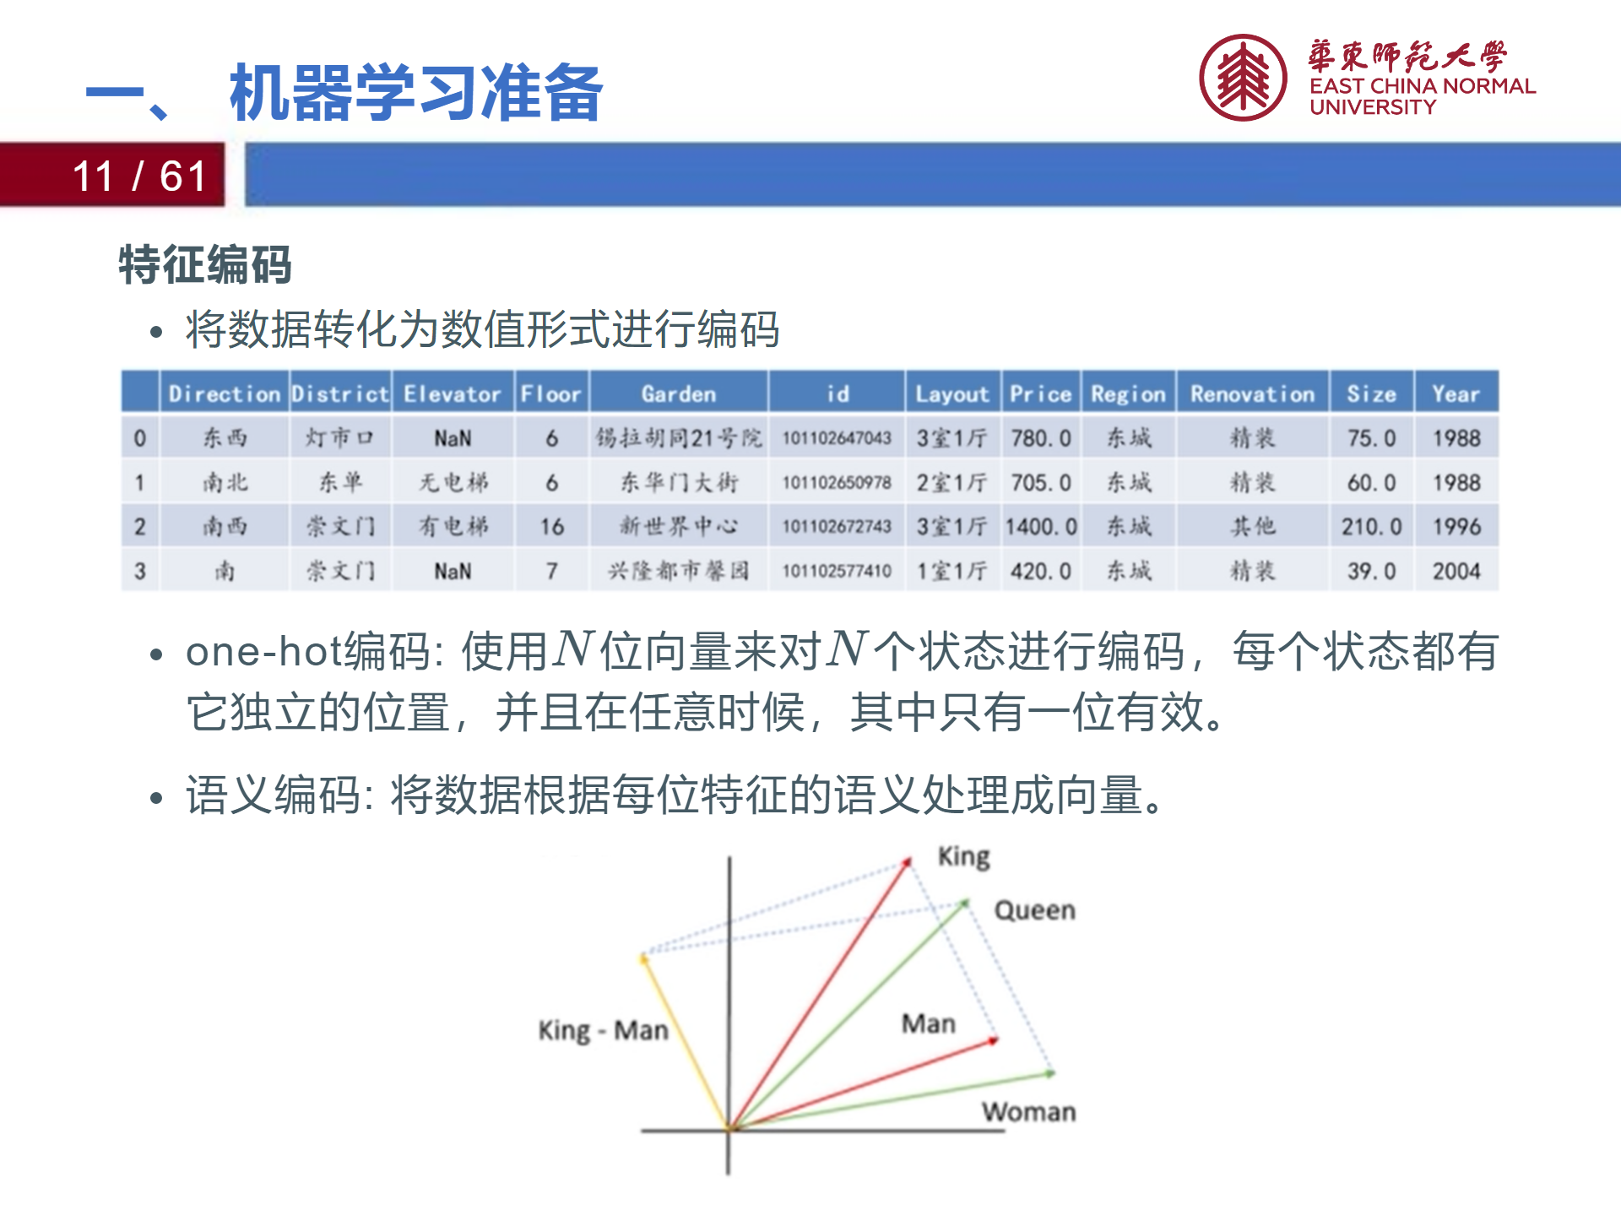

Slide 12
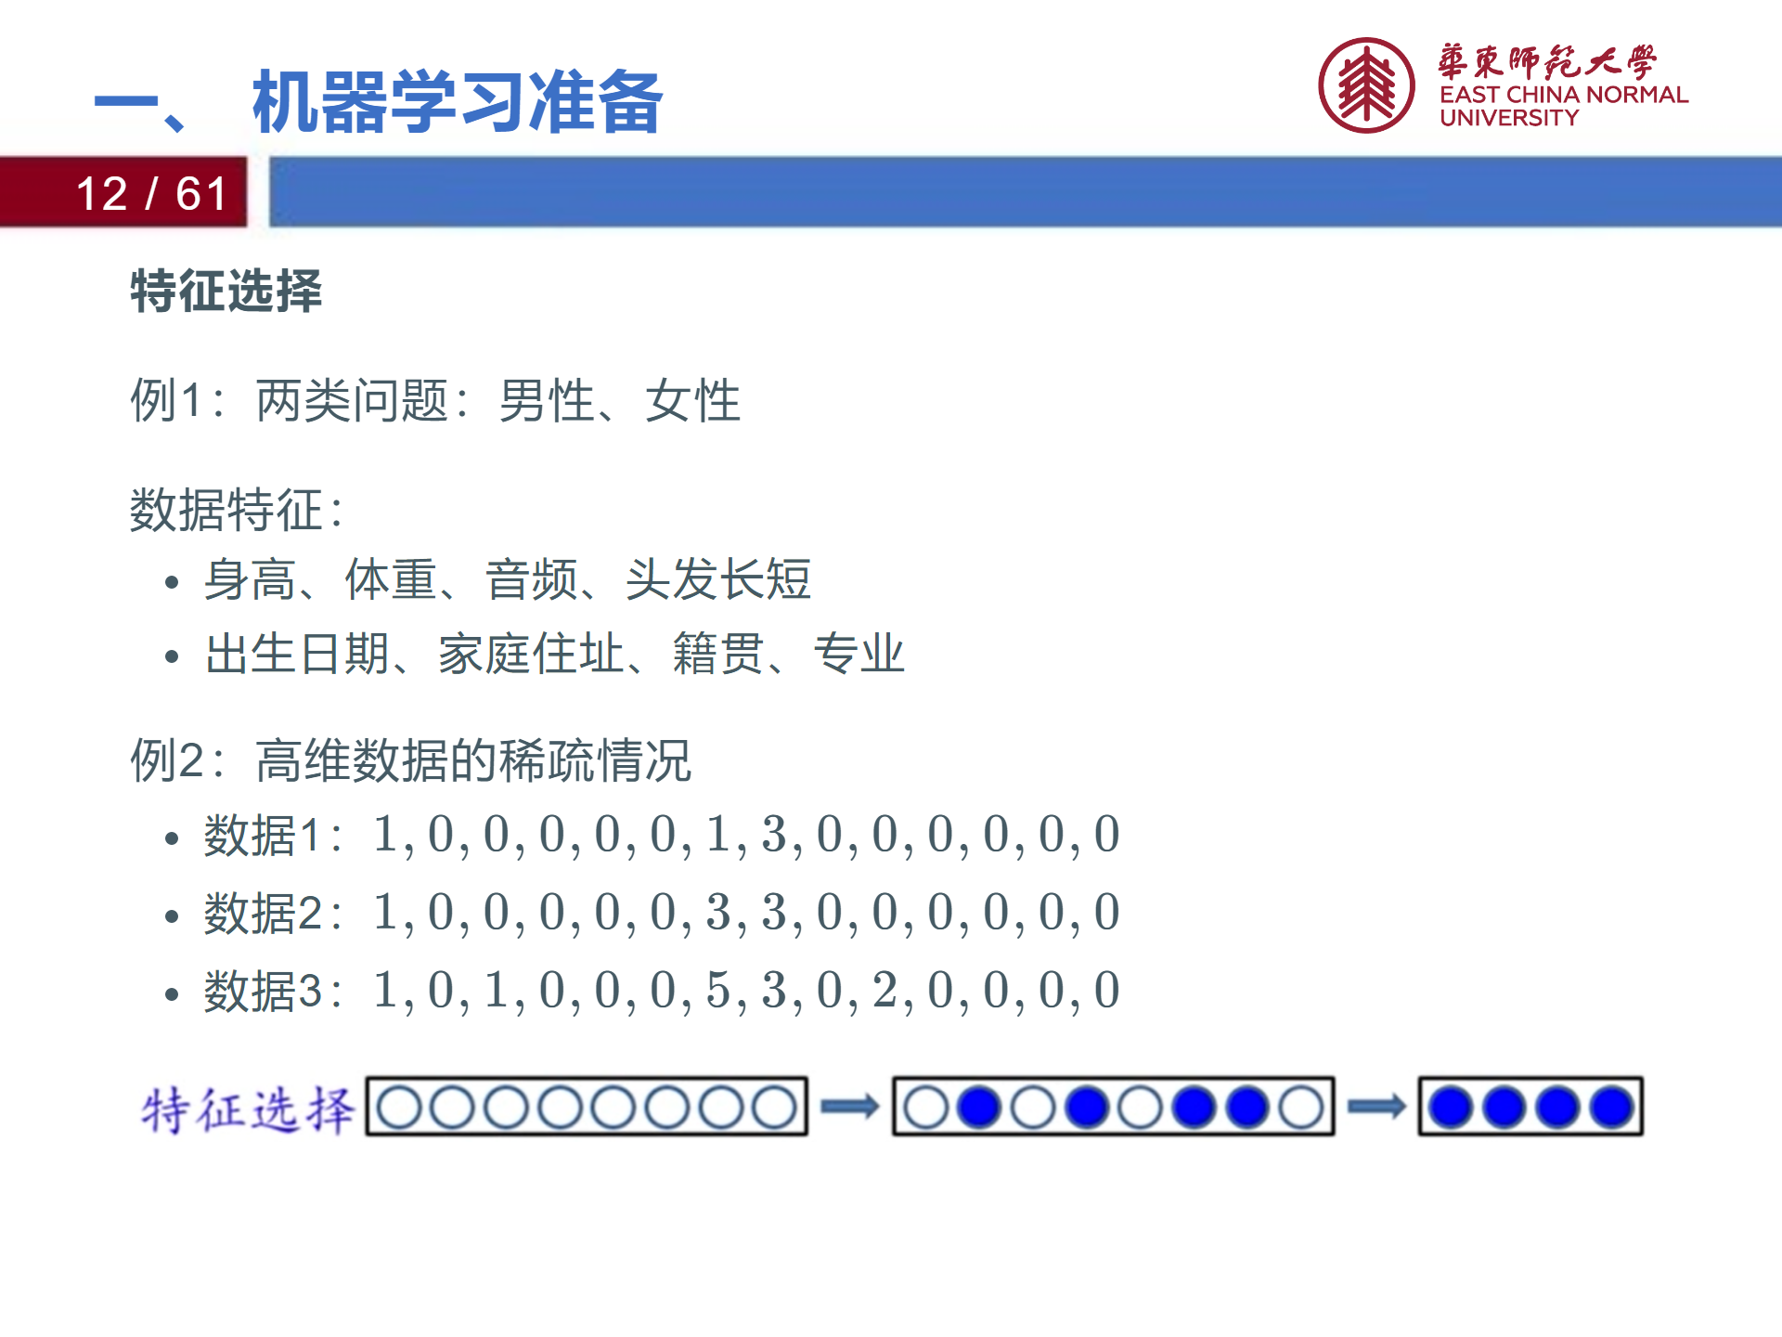

Slide 13
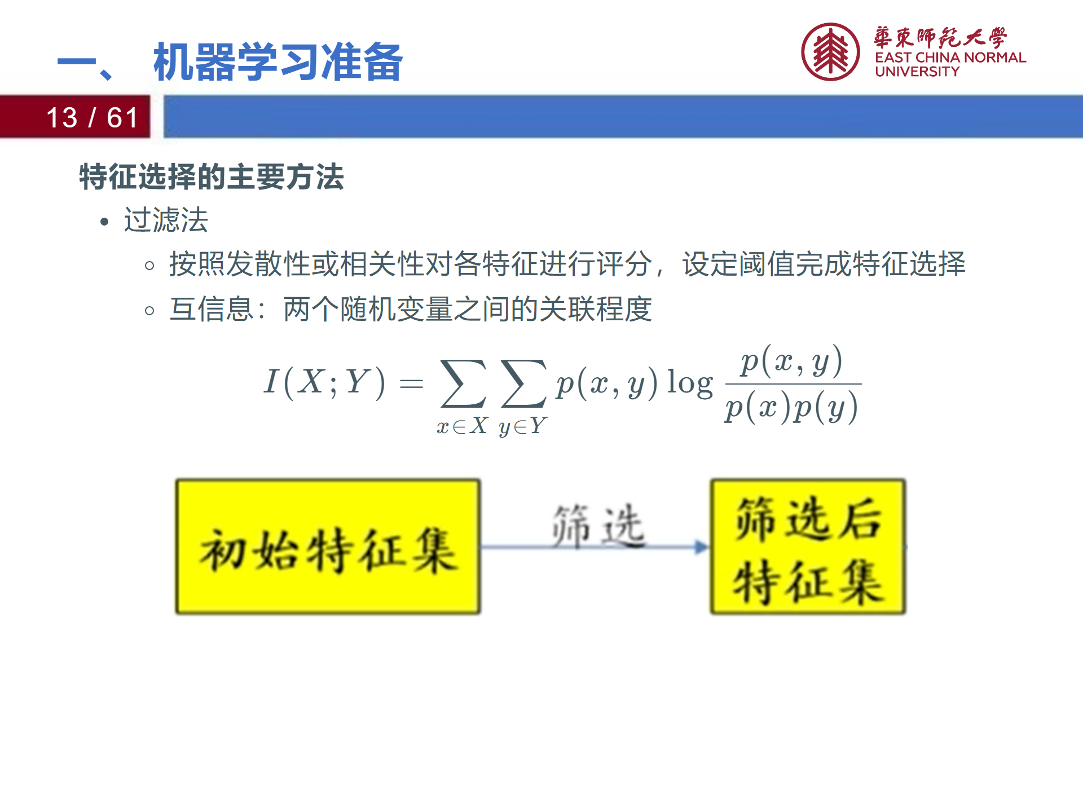

Slide 14
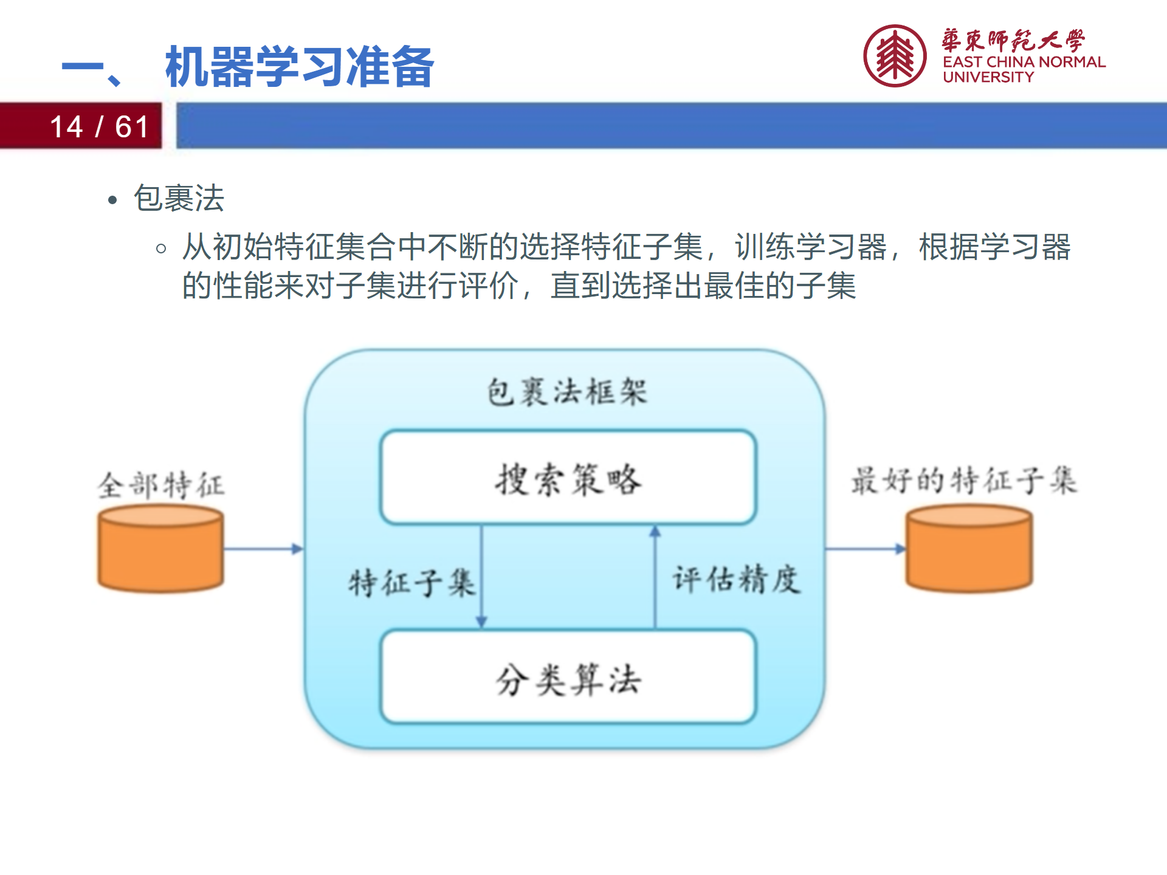

Slide 15


Slide 16
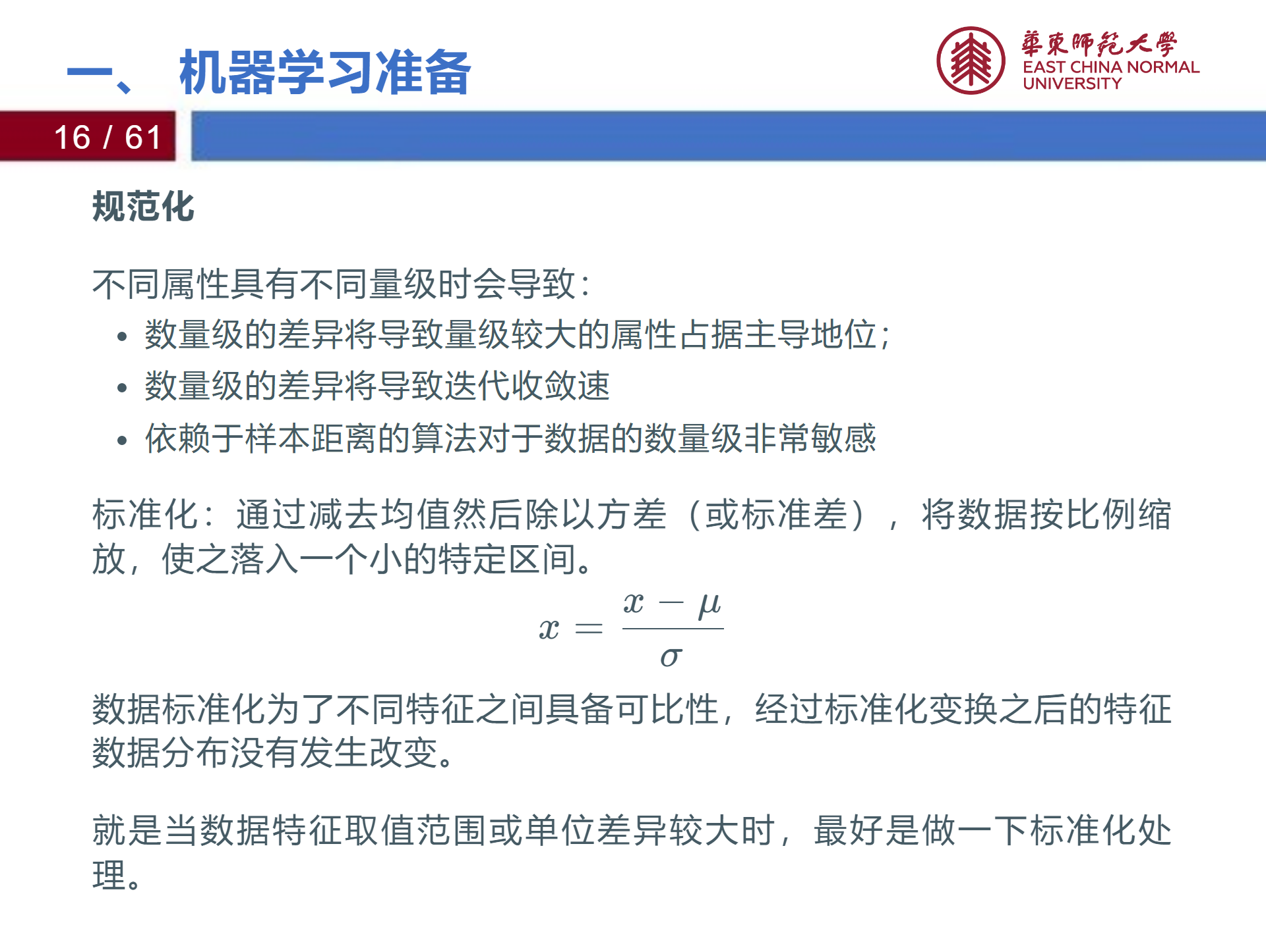

Slide 17
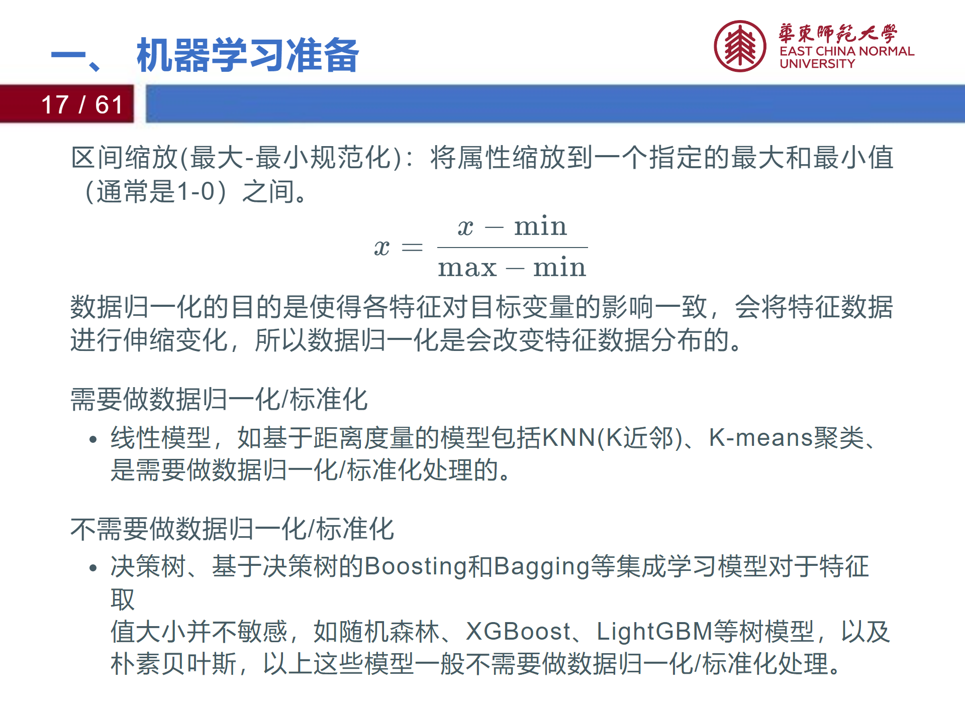

Slide 18


Slide 19
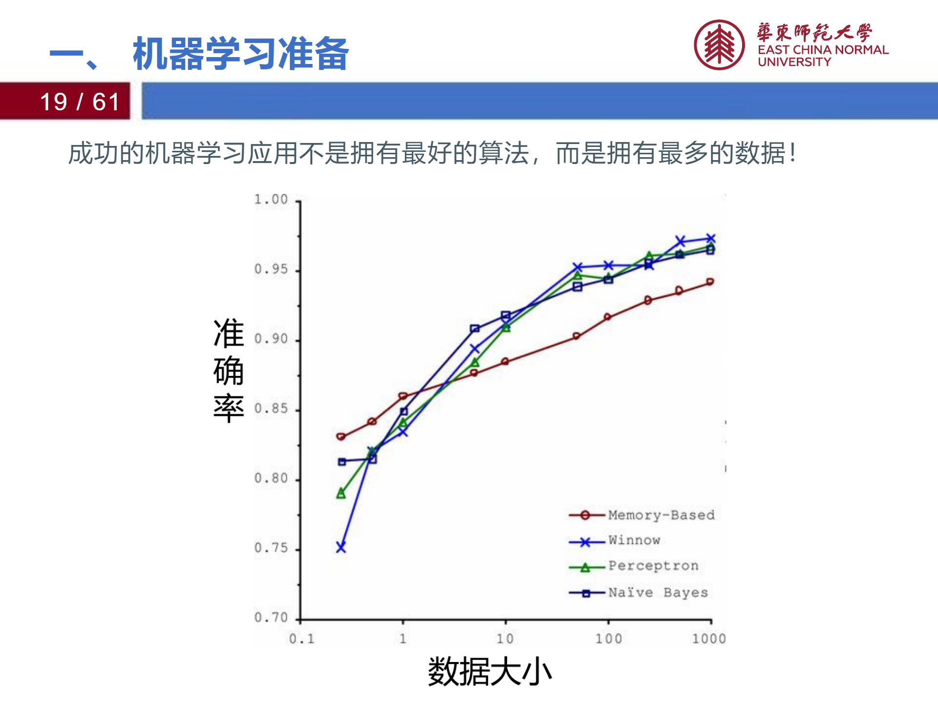

Slide 20
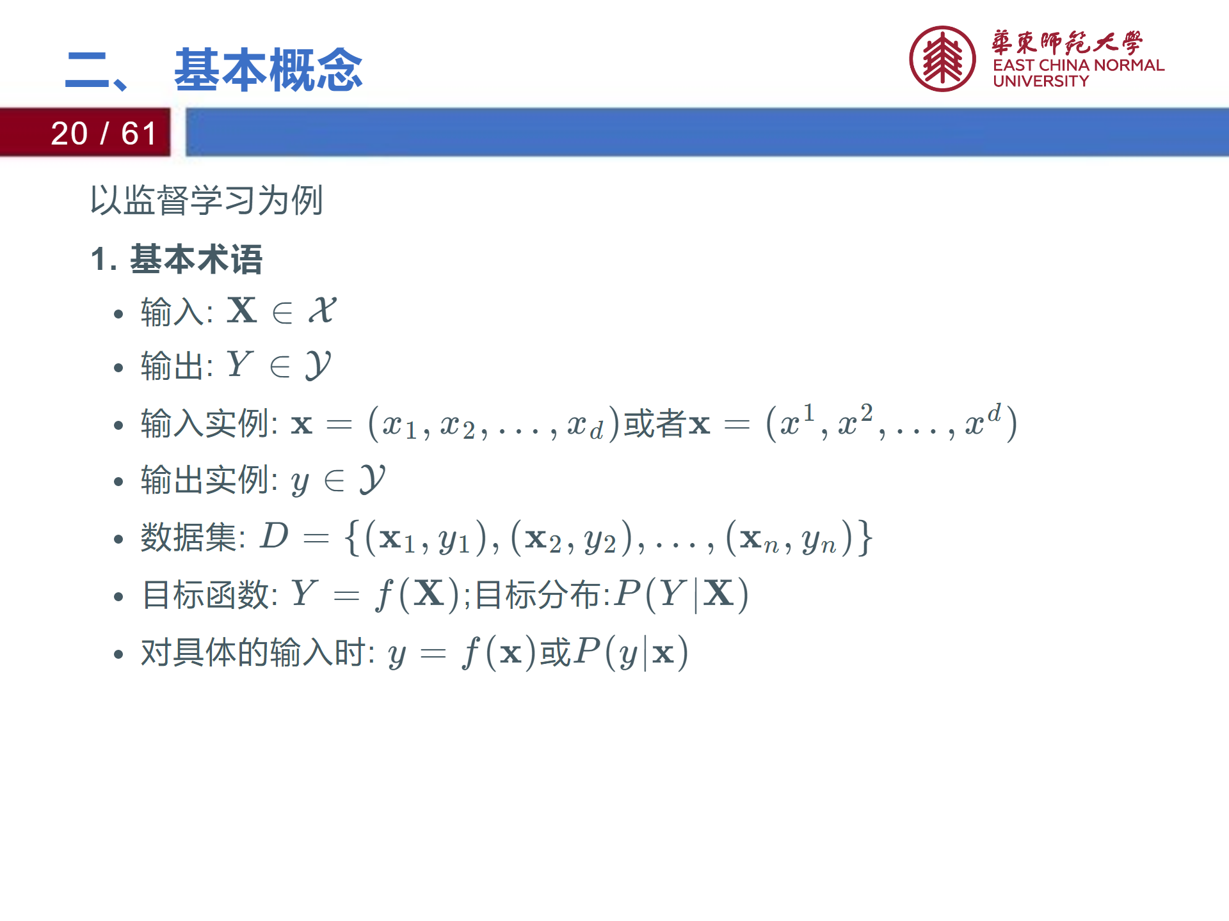

Slide 21
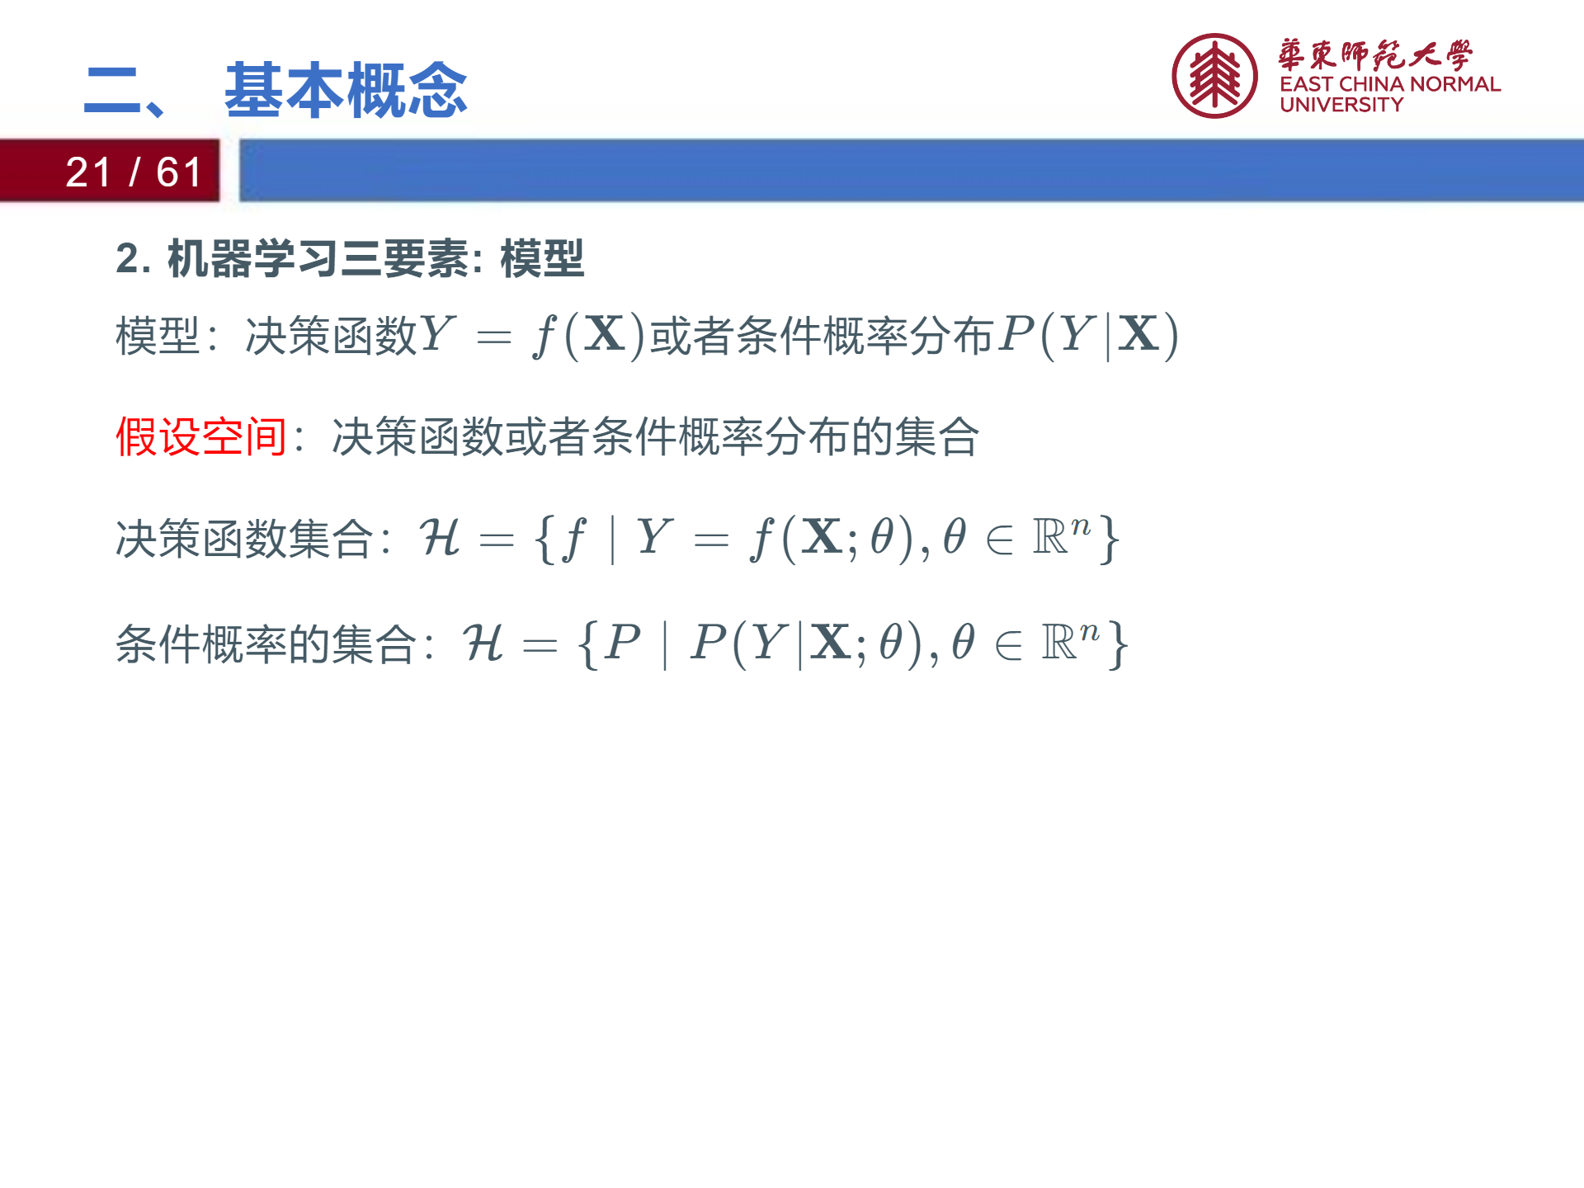

Slide 22
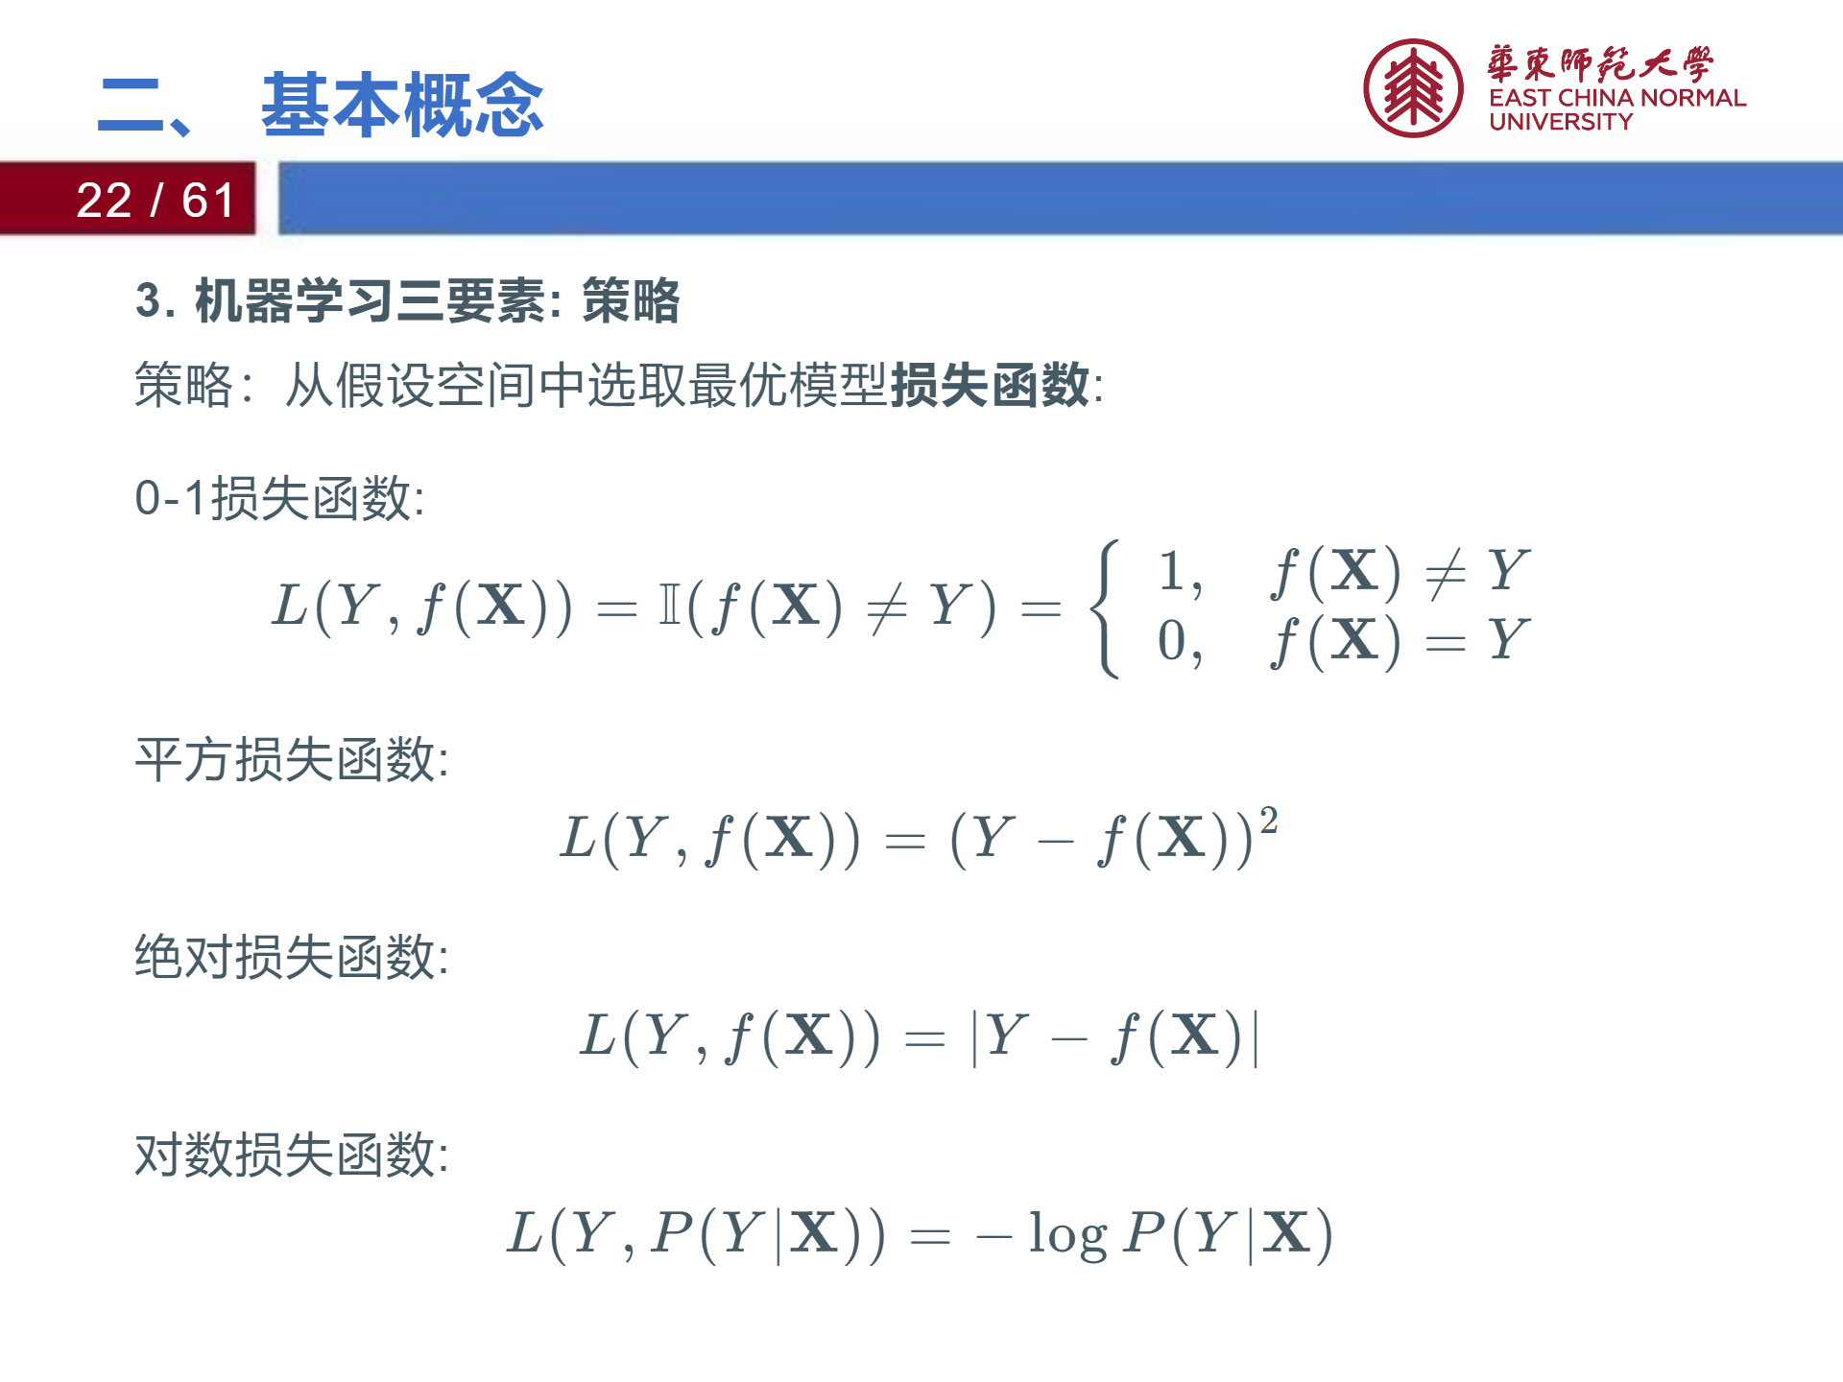

Slide 23
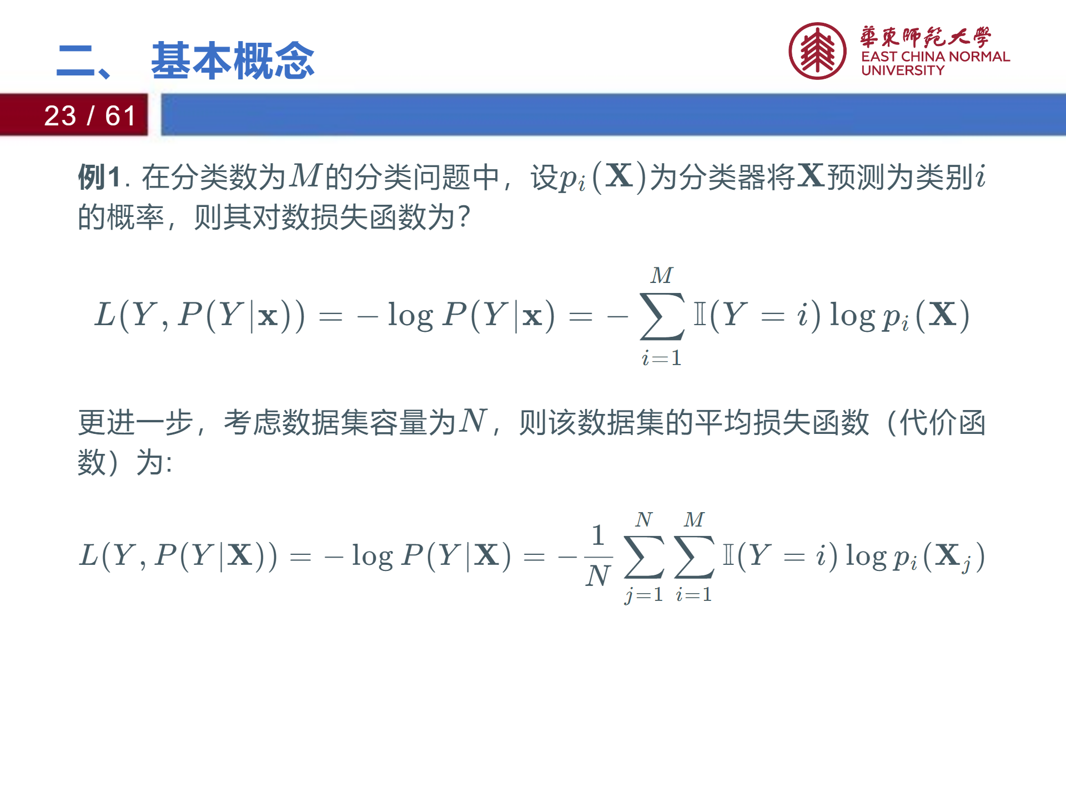

Slide 24
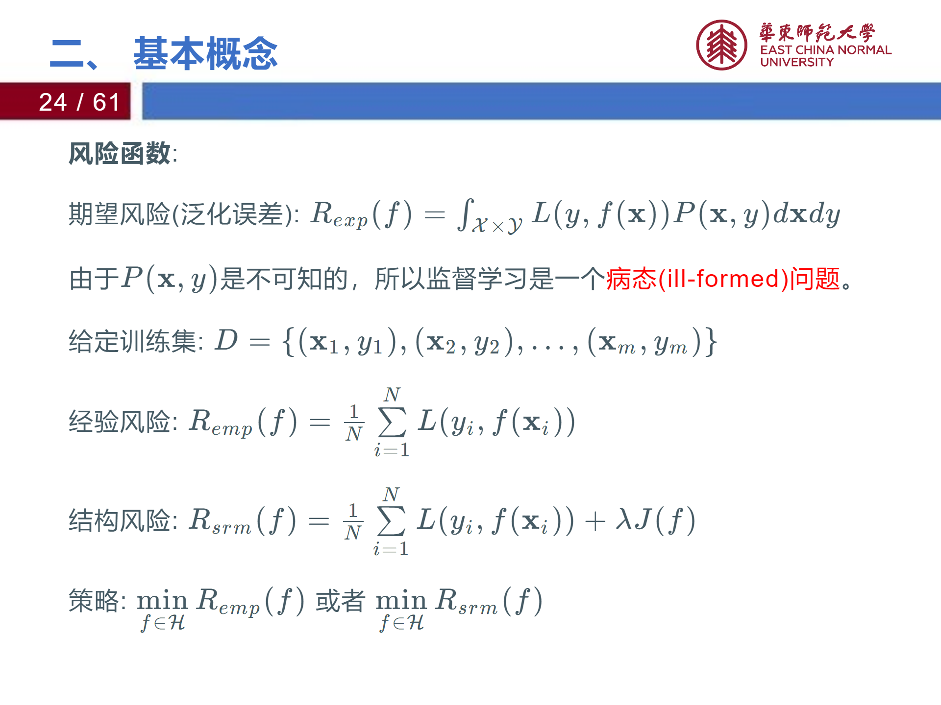

Slide 25
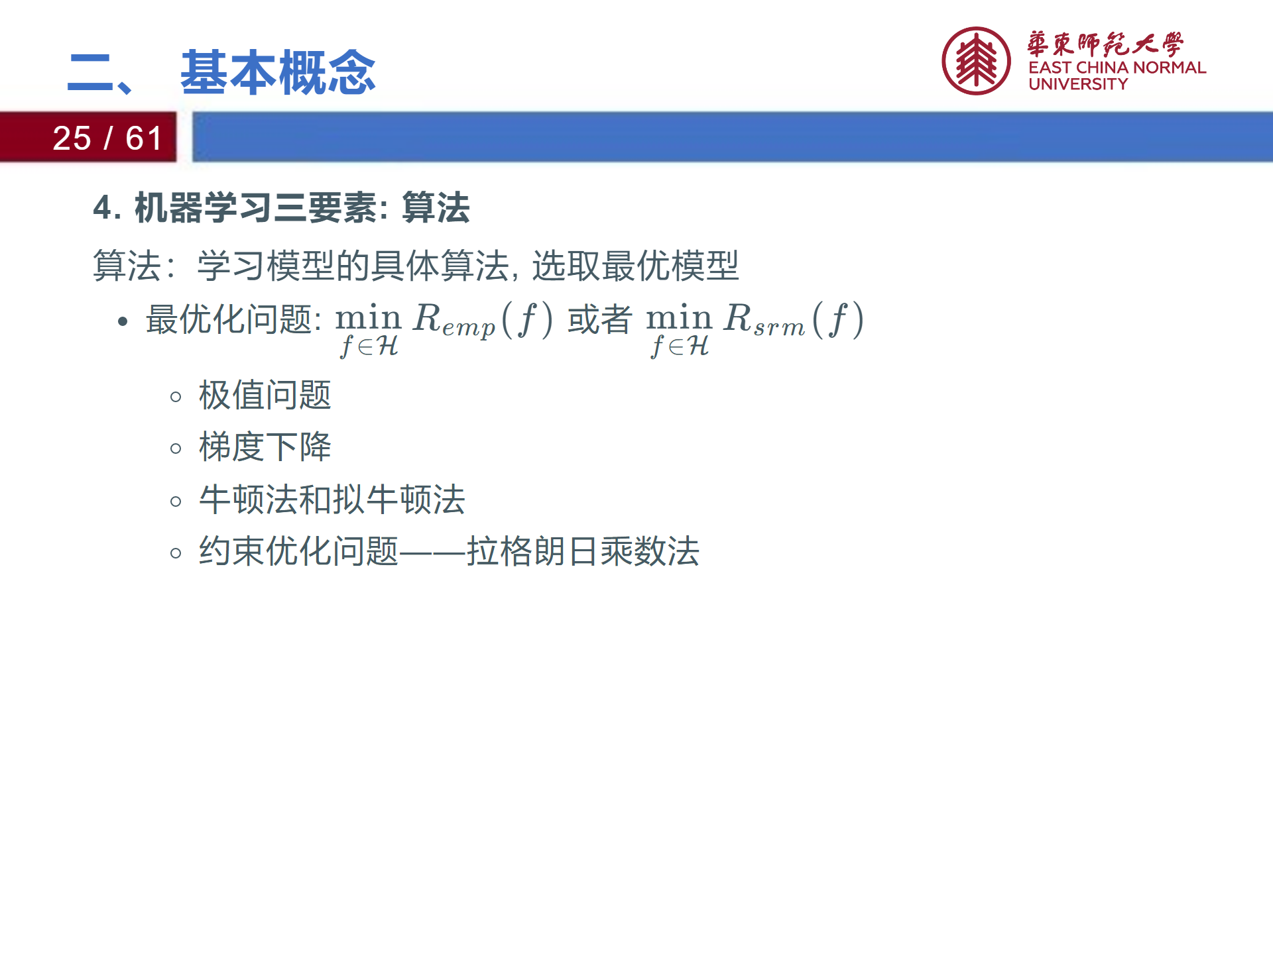

Slide 26
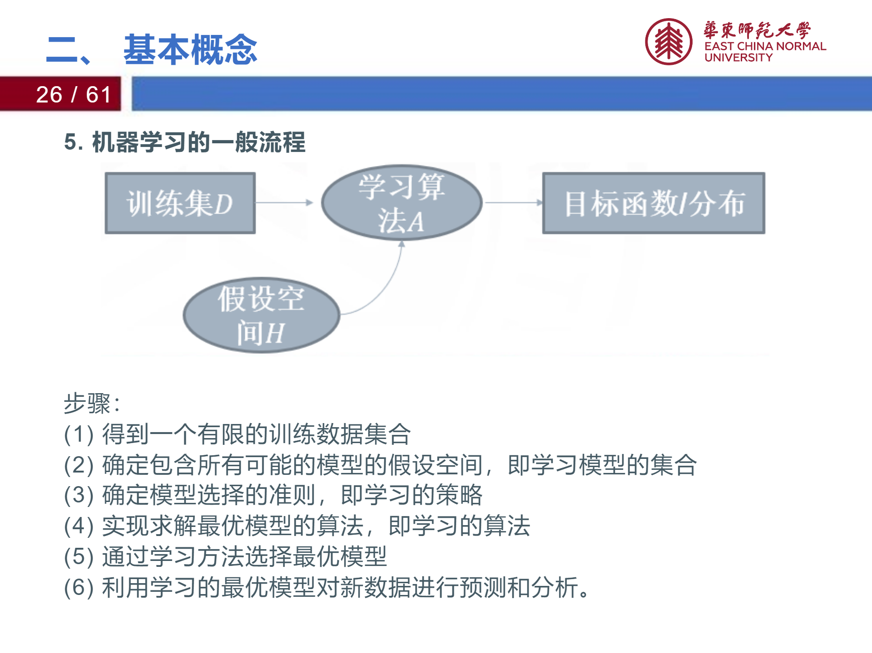

Slide 27
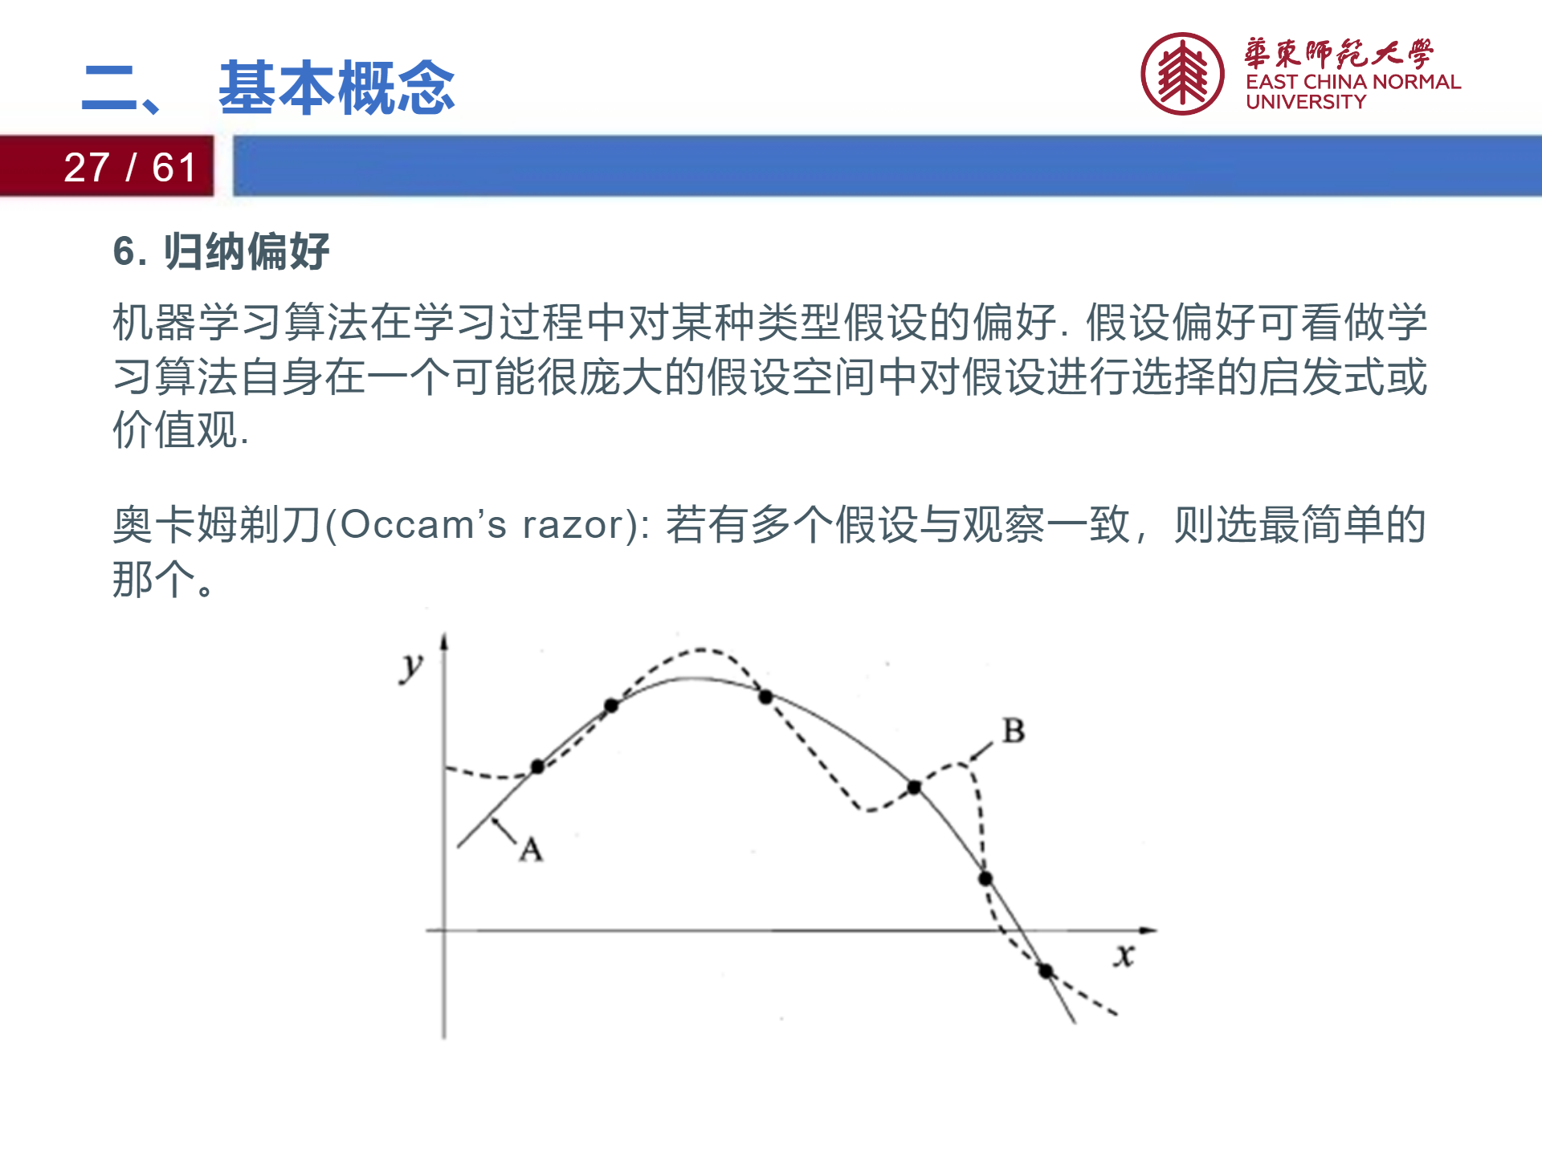

Slide 28
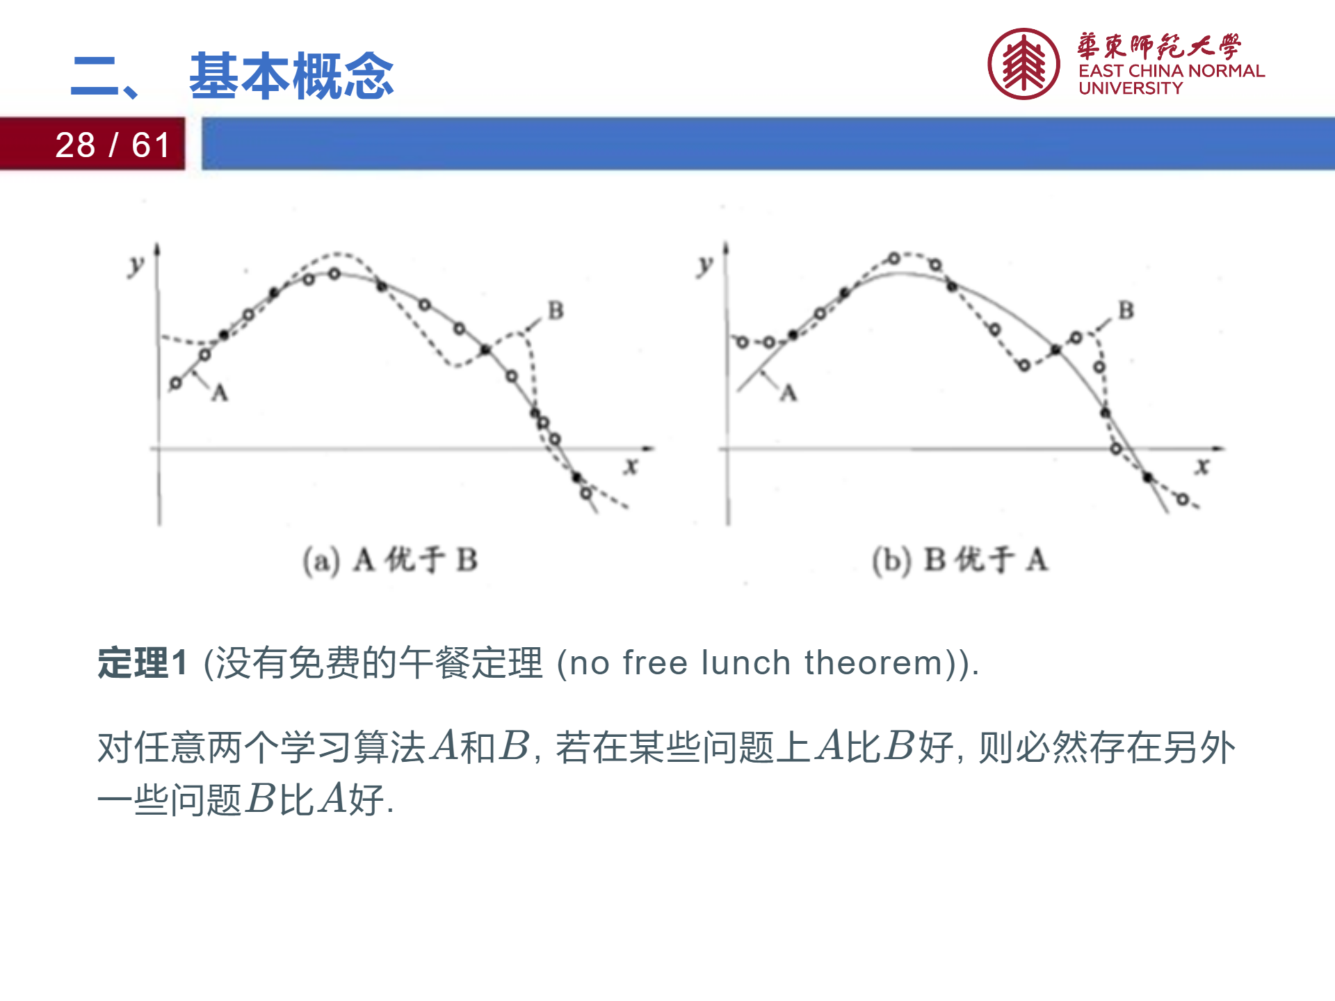

Slide 29
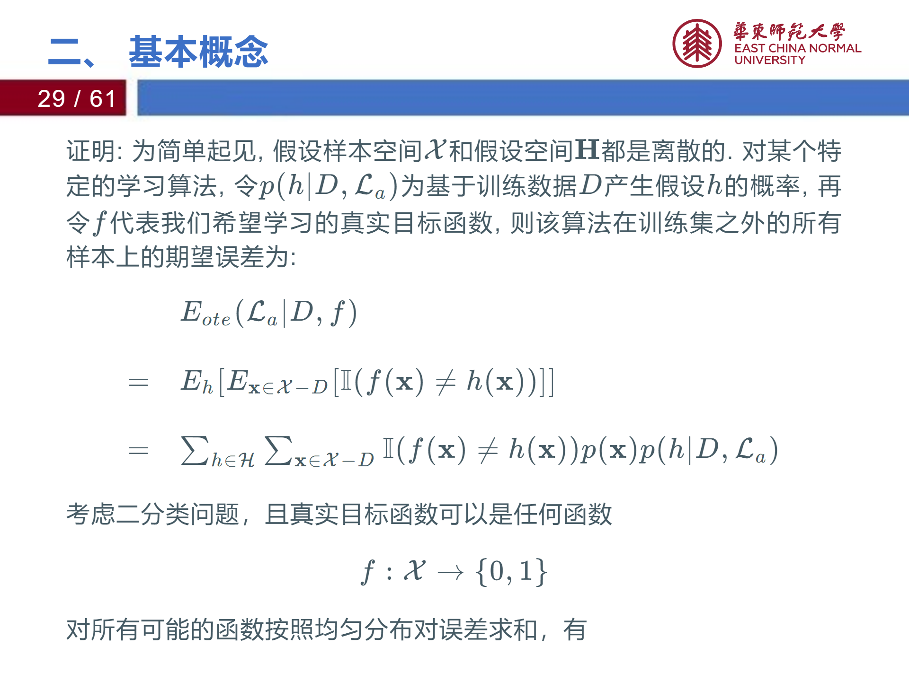

Slide 30
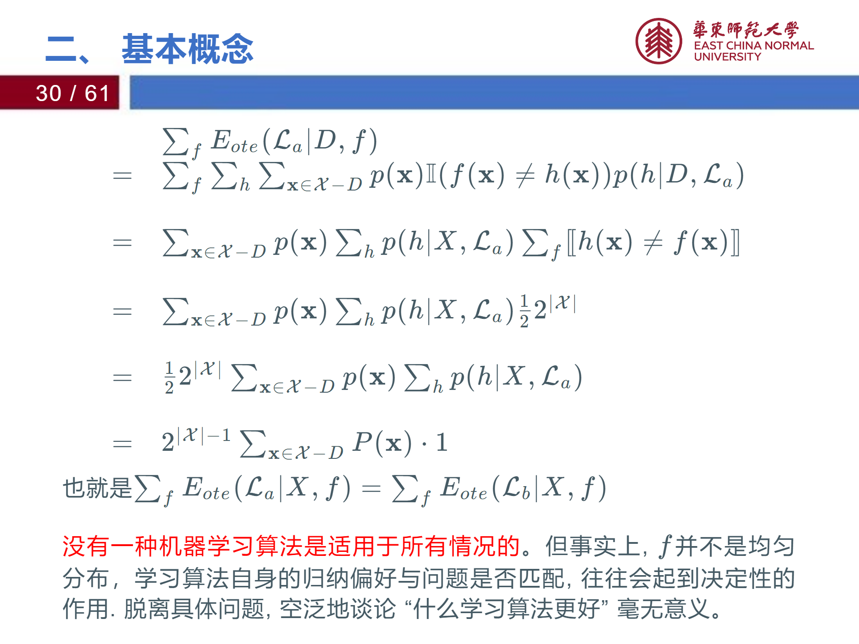

Slide 31
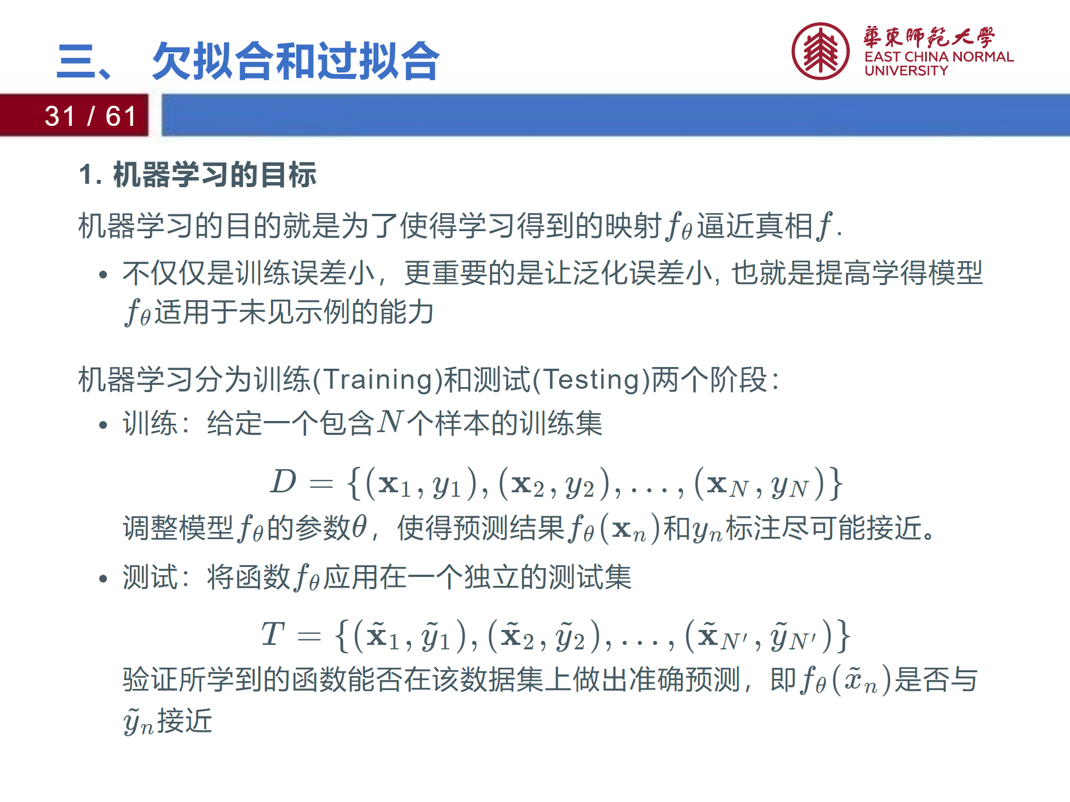

Slide 32
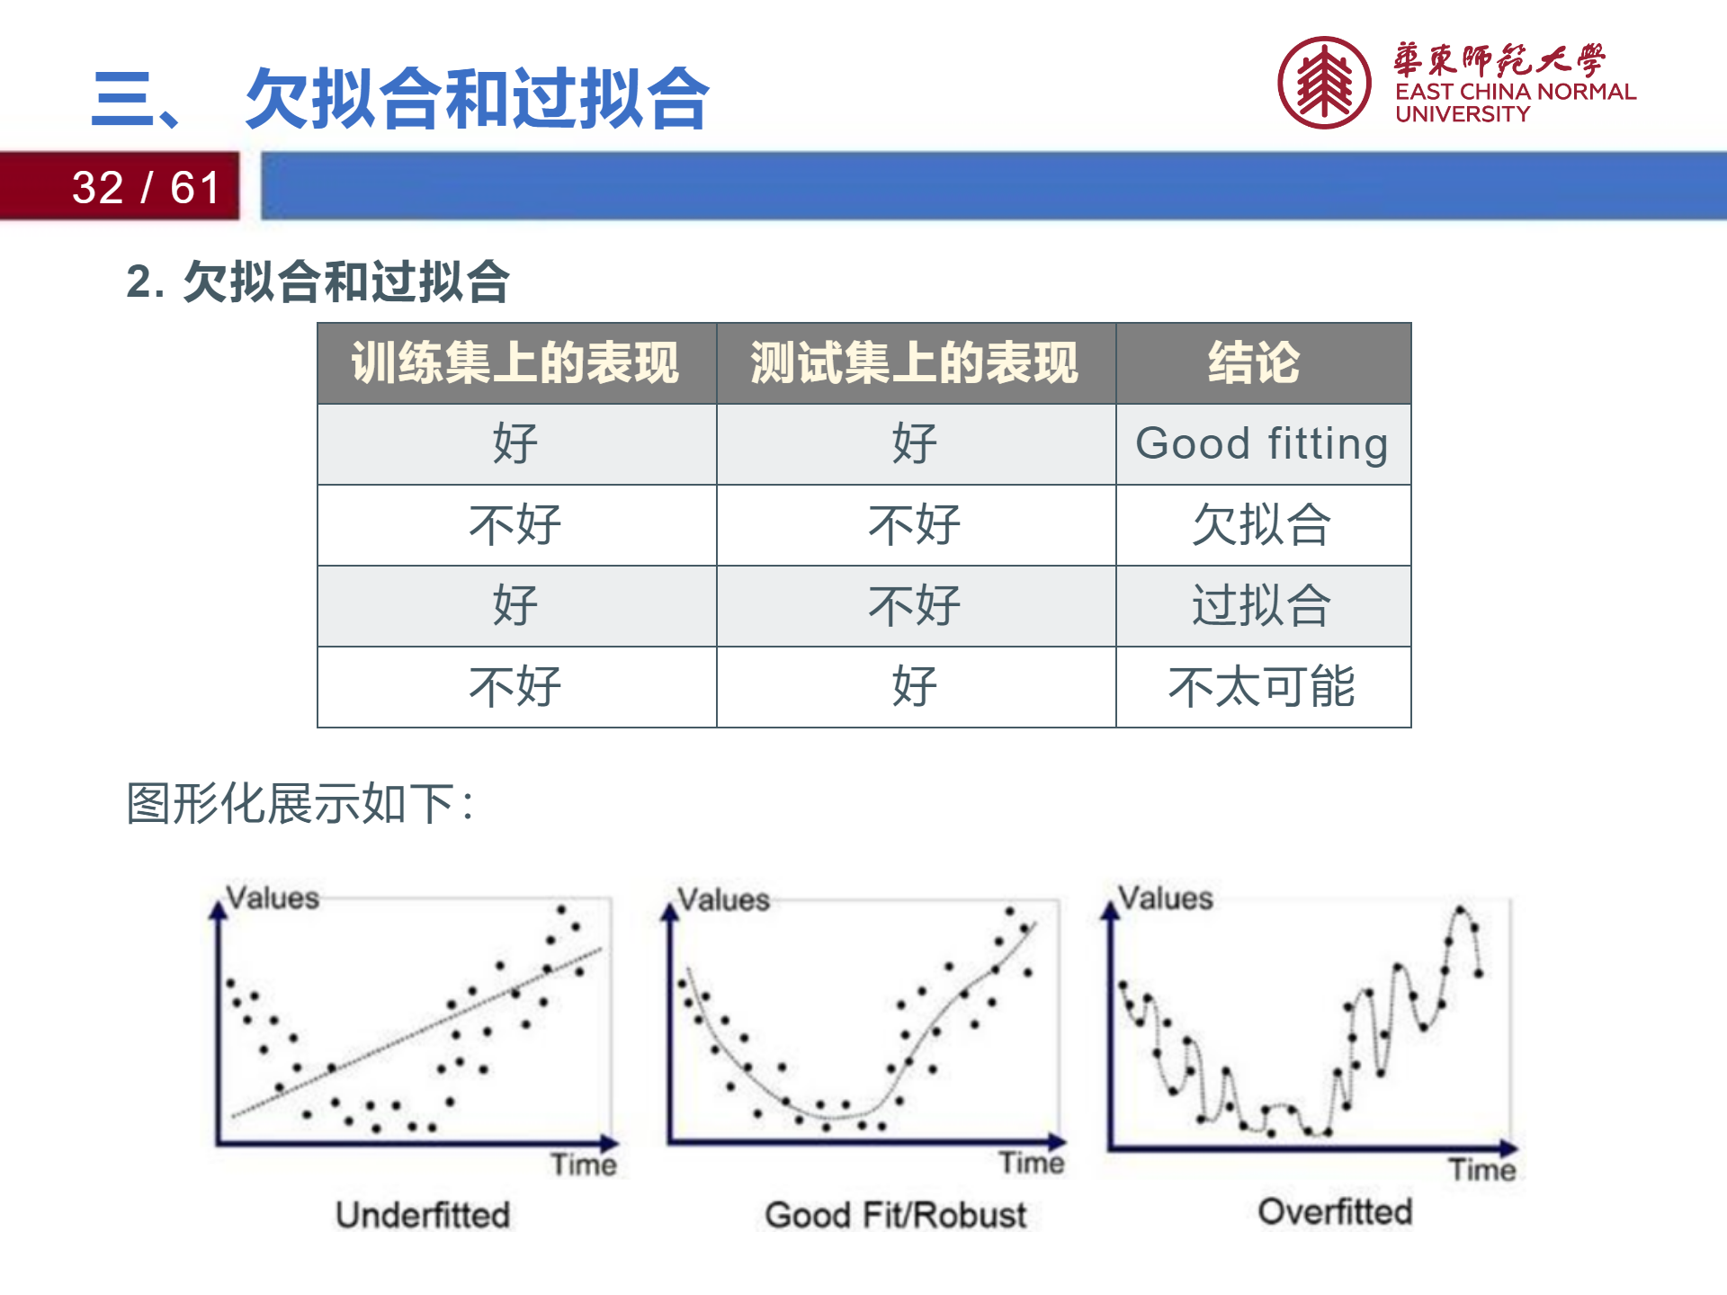

Slide 33


Slide 34


Slide 35
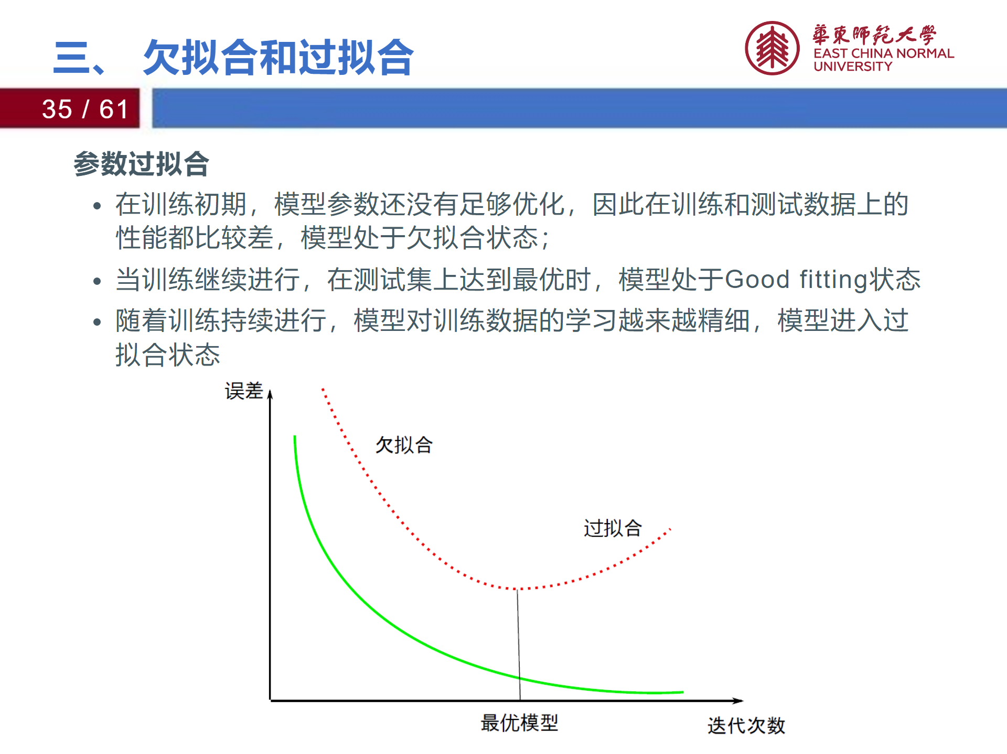

Slide 36
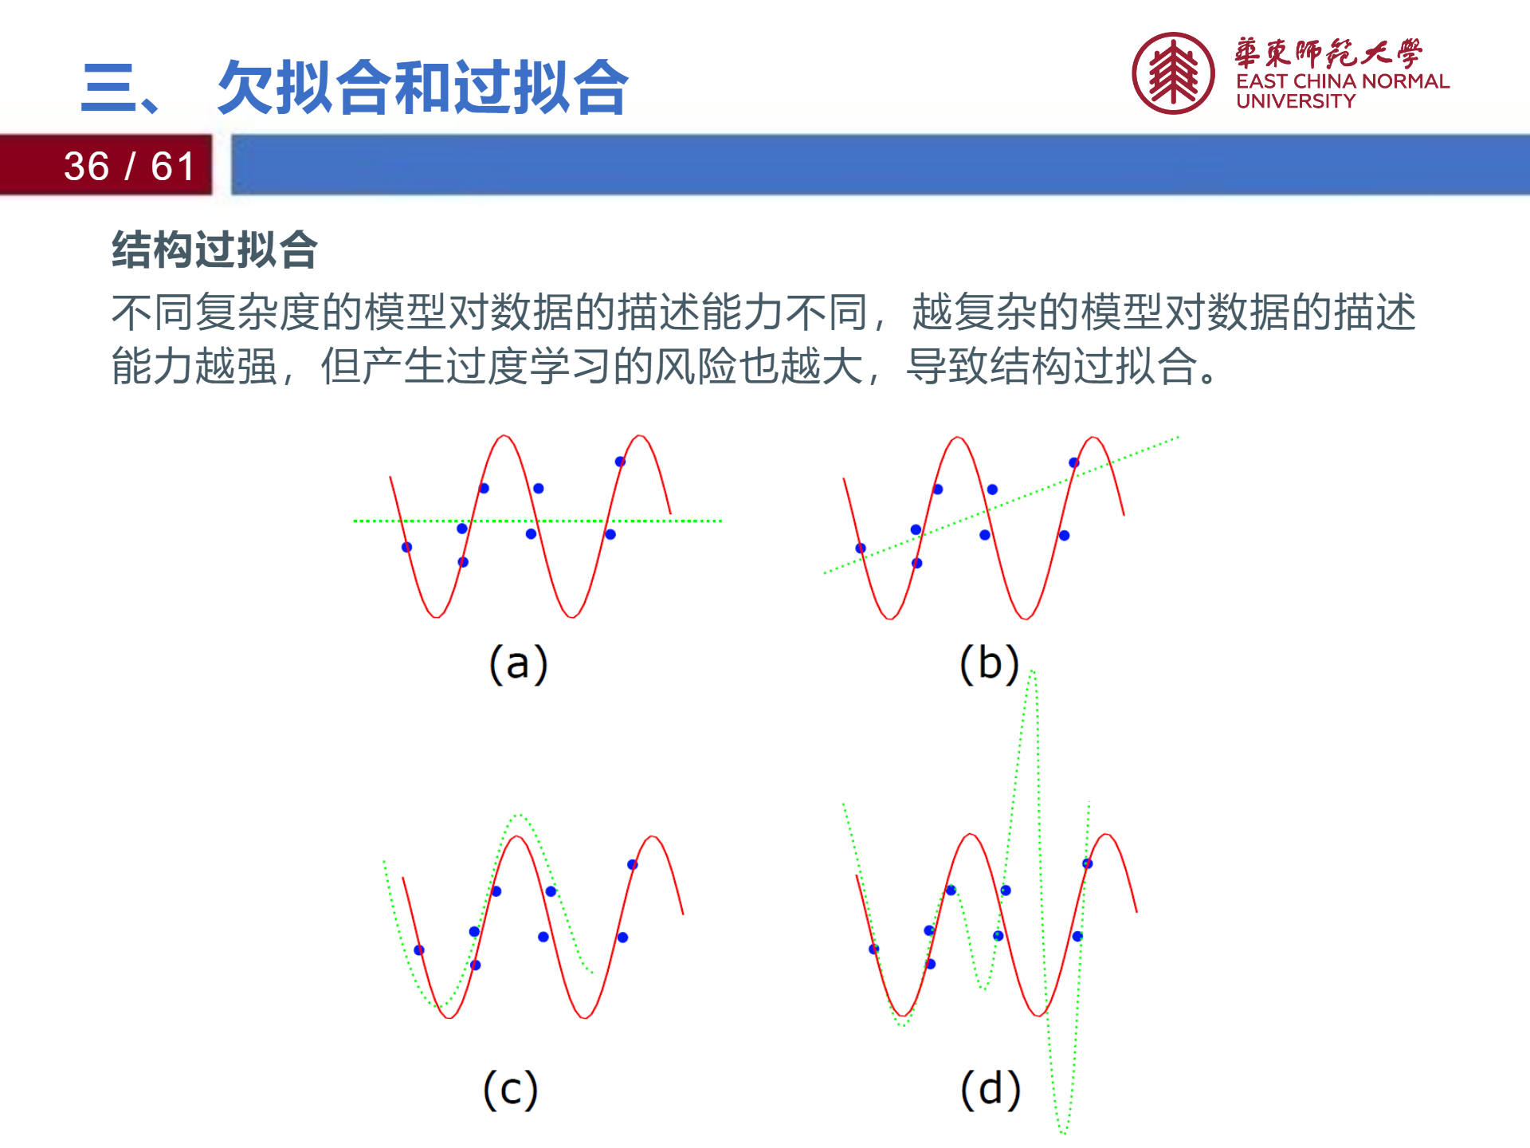

Slide 37
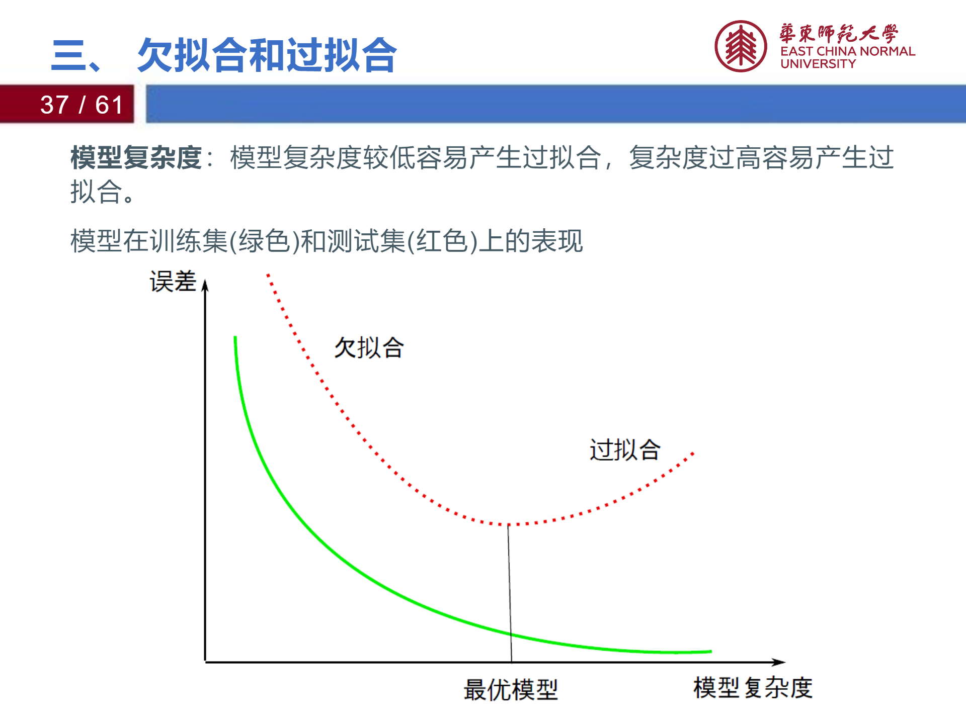

Slide 38
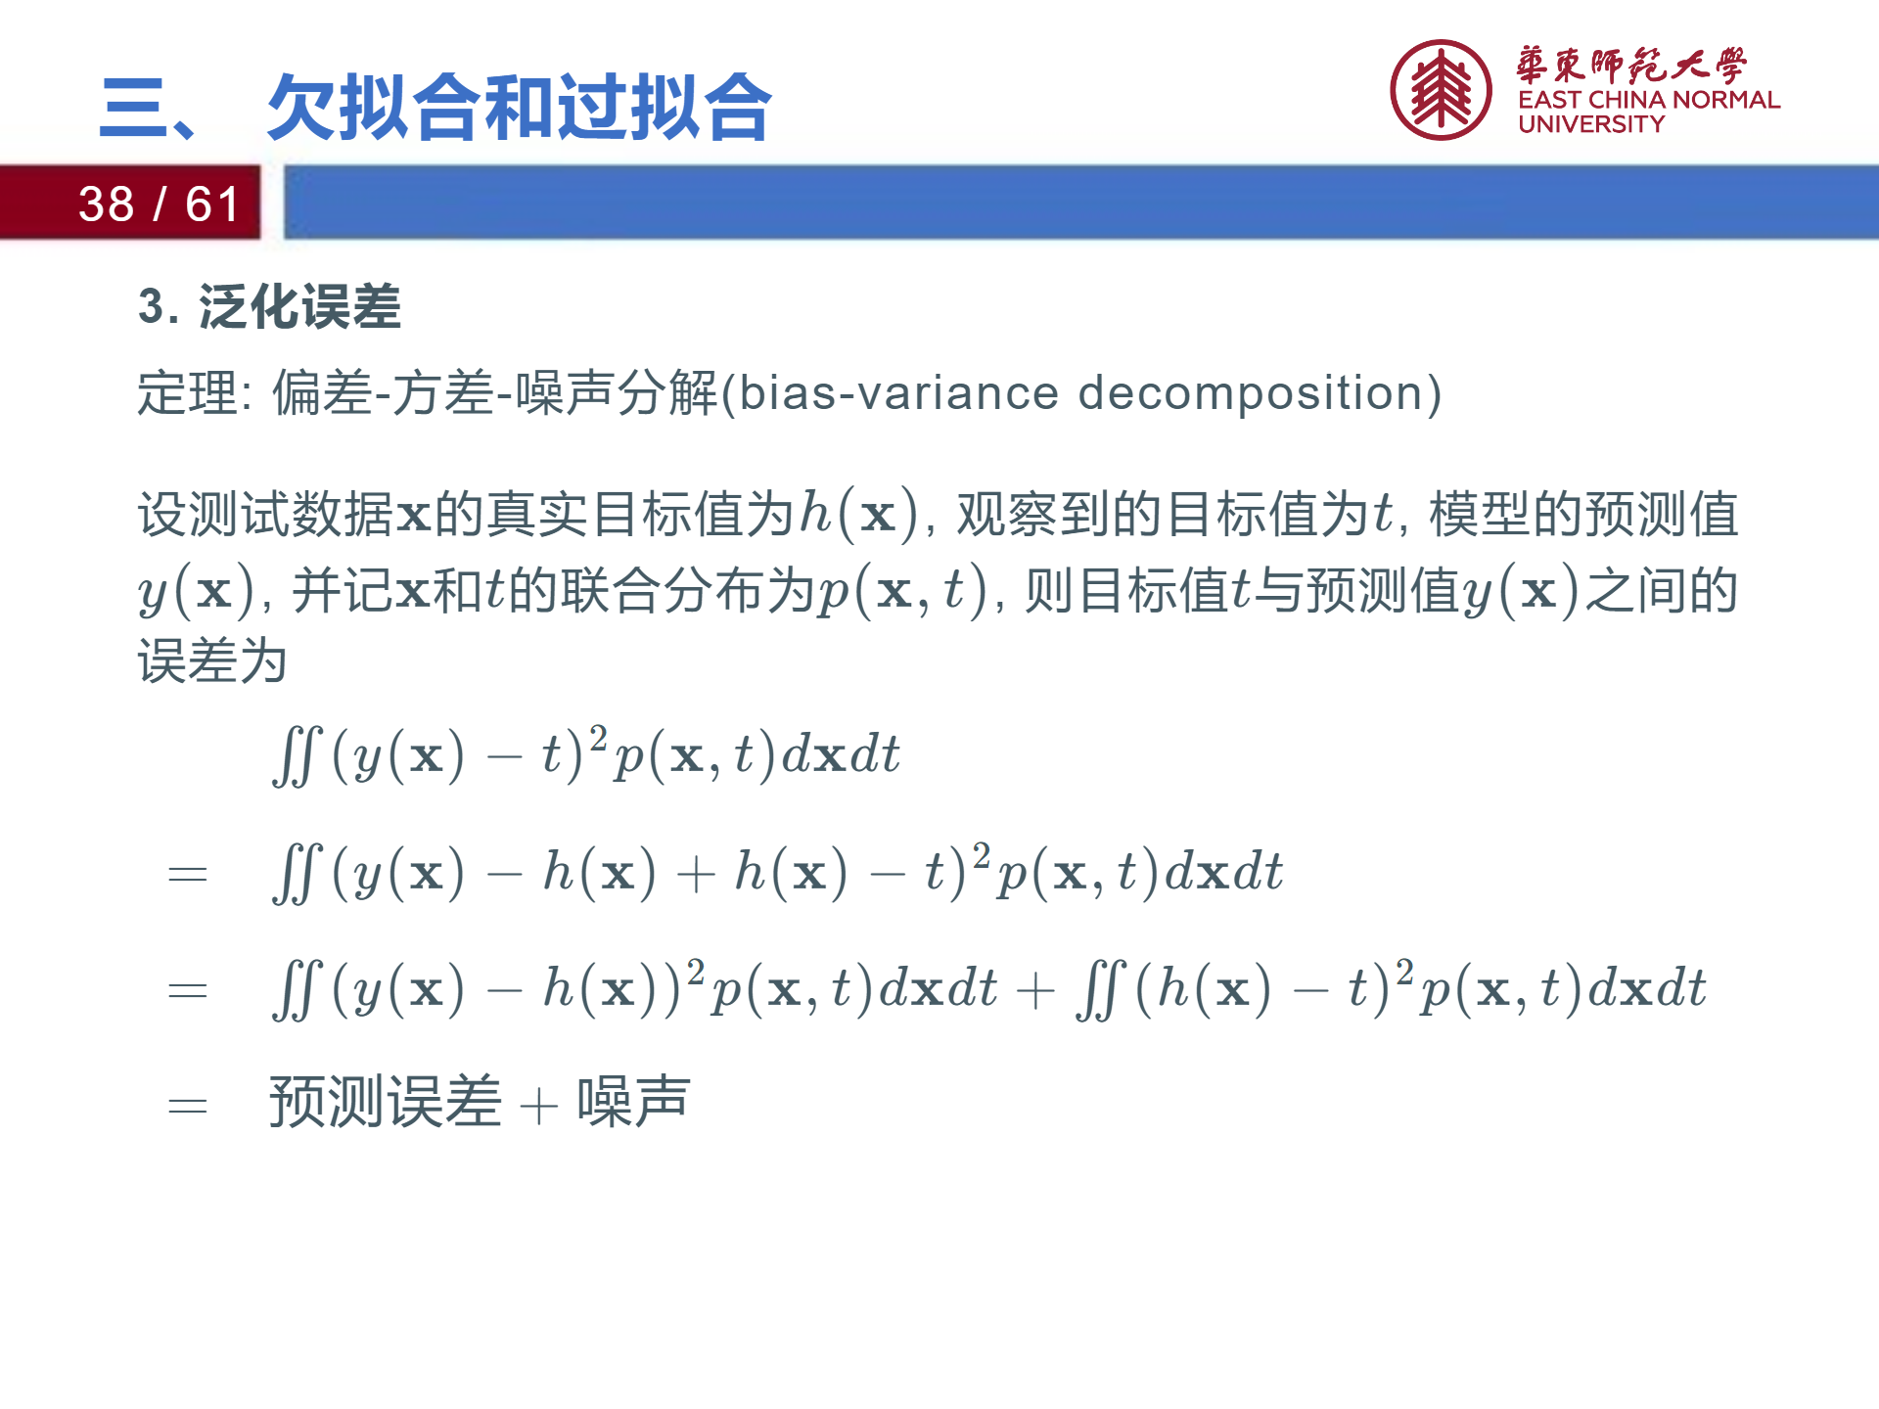

Slide 39
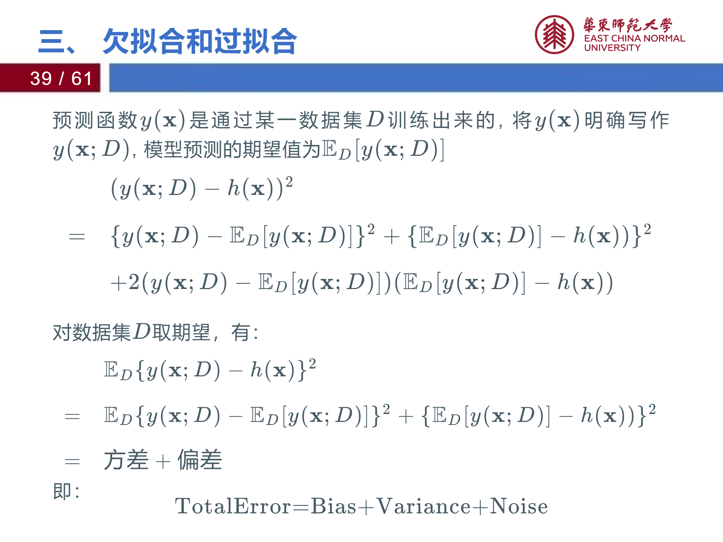
Notes:
对于回归任务, 学习算法的期望泛化错误率可以拆解为: $$\begin{array}{ll} &E_D(h(\mathbf{x})-y)^2\\ =&(\bar{h}(\mathbf{x})-f(\mathbf{x}))^2+E_D(h(\mathbf{x})-\bar{h}(\mathbf{x}))^2+E_D(f(\mathbf{x})-y)^2 \end{array}$$ 其中$\bar{h}(\mathbf{x})=E_D(h(\mathbf{x}))$ $$\begin{array}{ll} &E_D(e)\\ =&E_D(h-y)^2\\ =&E_D(h-\bar{h}+\bar{h}-y)^2\\ =&E_D(h-\bar{h})^2+E_D(\bar{h}-f+f-y)^2+2E_D[(h-\bar{h})(\bar{h}-y)]\\ =&E_D(h-\bar{h})^2+E_D(\bar{h}-f)^2+E_D(f-y)^2+E_D[(\bar{h}-f)(f-y)]\\ =&E_D(h-\bar{h})^2+(\bar{h}-f)^2+E_D(f-y)^2 \end{array}$$ 其中用到了噪声不依赖于h, 以及噪声的期望为0.

Slide 40
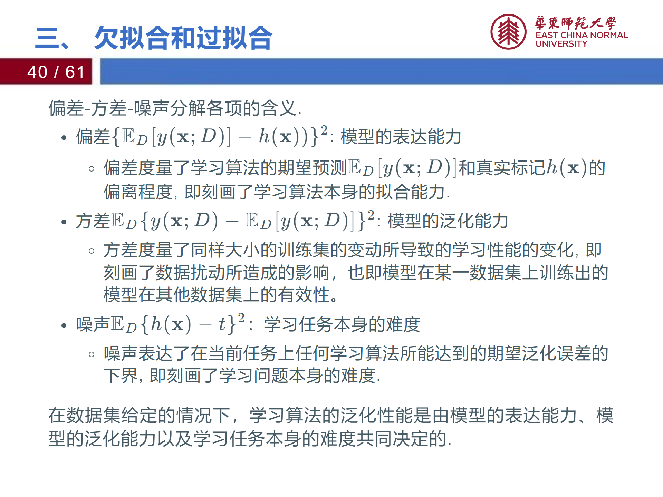

Slide 41
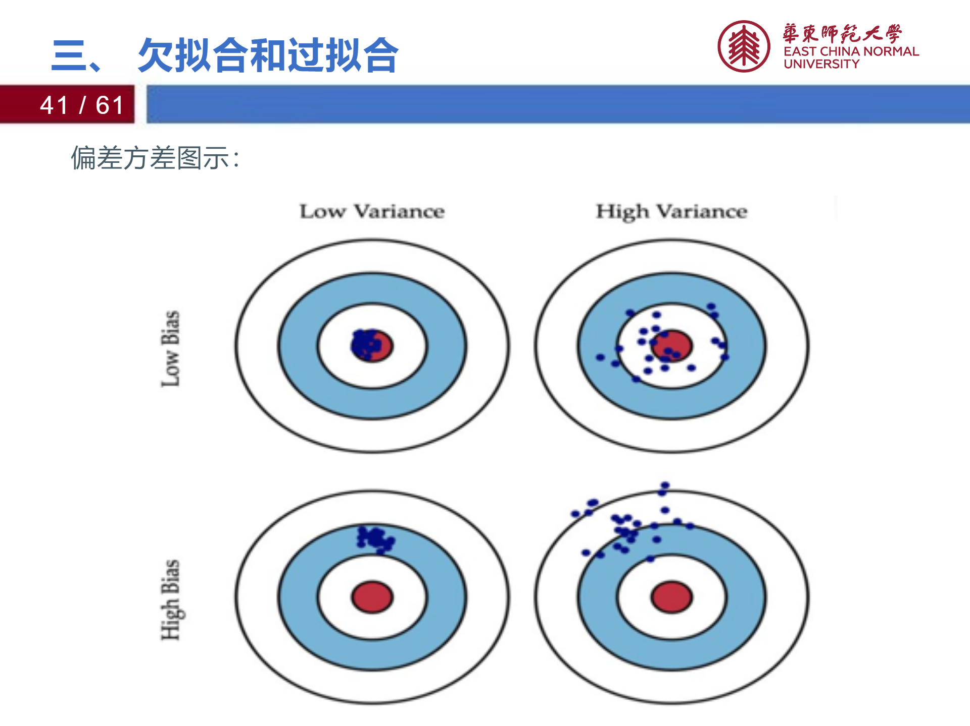

Slide 42
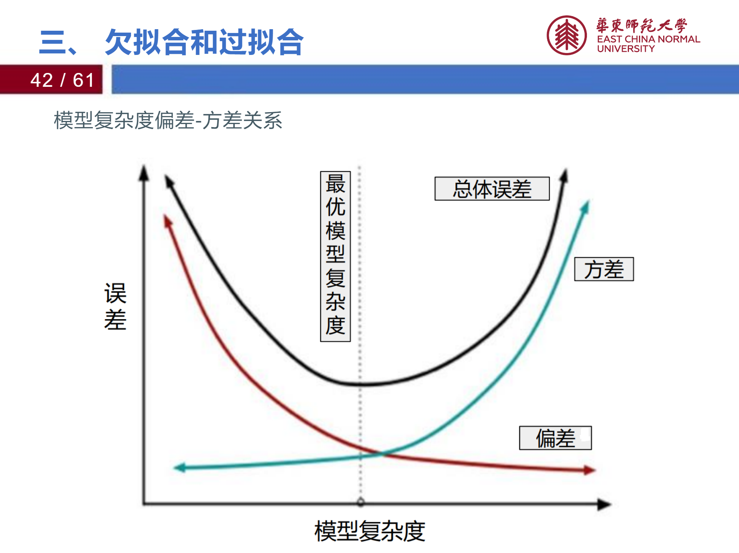

Slide 43
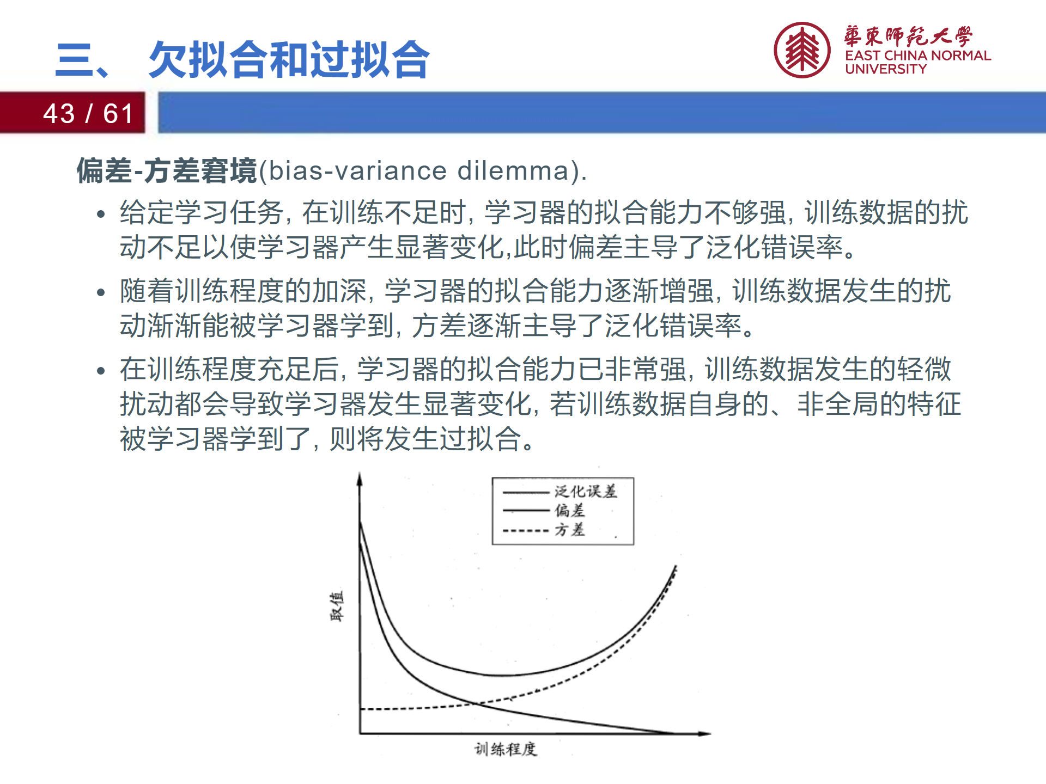

Slide 44


Slide 45
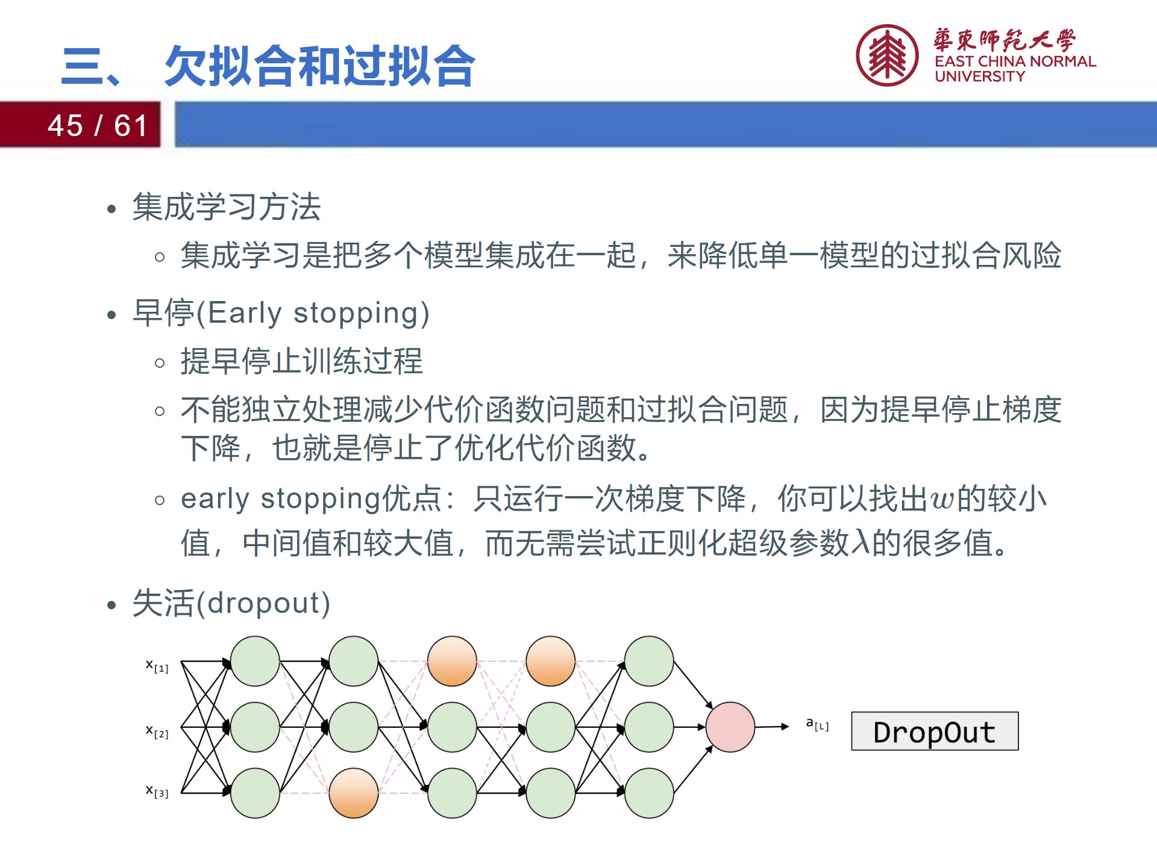

Slide 46
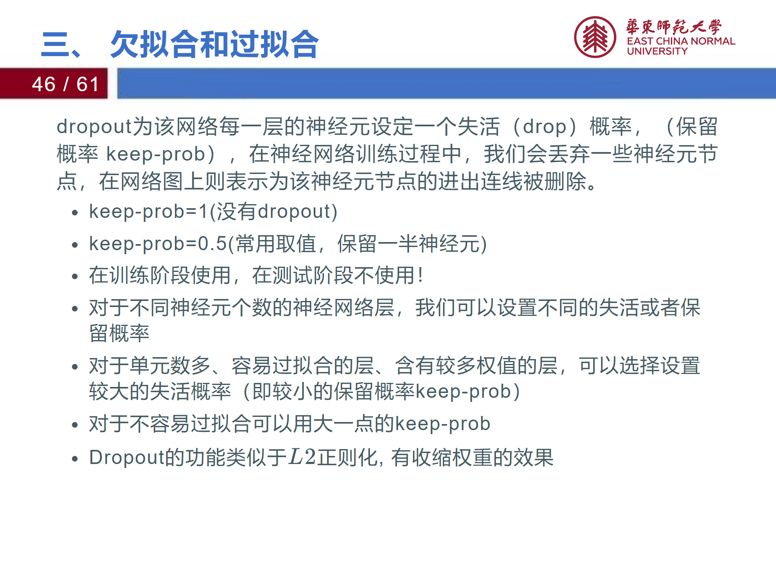

Slide 47
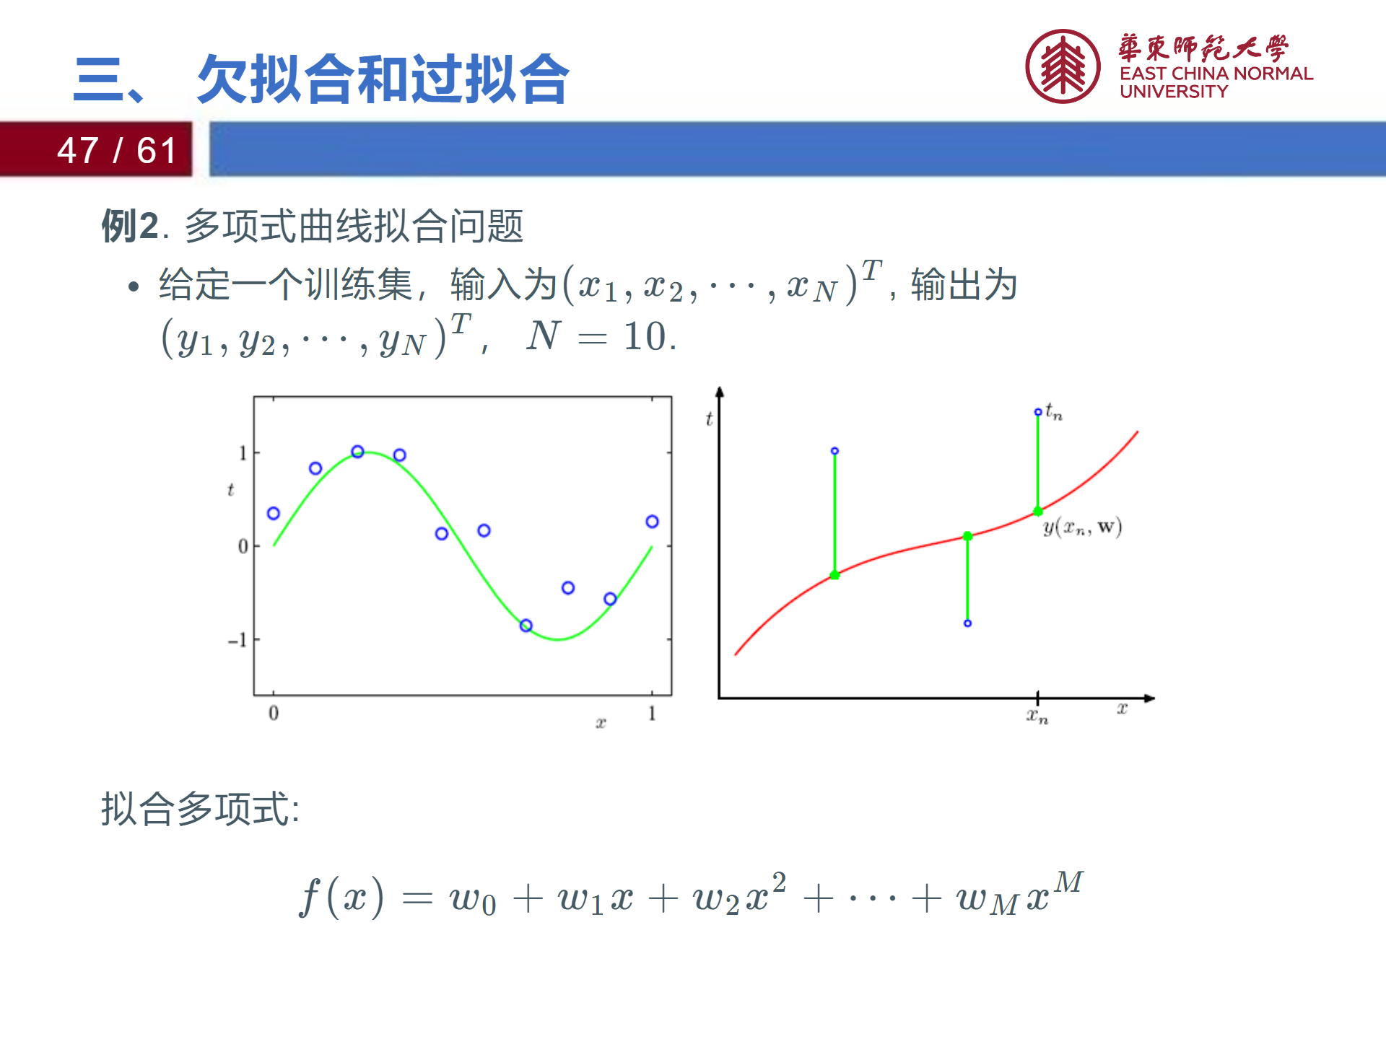
Notes:
<b>最好的学习器能做到多好</b> - 定理: 最小化分类错误率的贝叶斯最优分类器是对每个样本$x$选择能使后验概率最大的类别标记 $$h^*(\mathbf{x})=\argmax\limits_cp(y=c|\mathbf{x})$$ 证明: $$\begin{array}{ll} h^*(x) &:= \argmin\limits_c E[\mathbb{I}(y\neq c)]\\ &= \argmin\limits_c \mathbb{I}(y \neq c) p(y |\mathbf{x}) p(\mathbf{x})\\ &=\argmin\limits_c\sum_{k=1}^C\mathbb{I}(k\neq c)p(y=k|\mathbf{x})\\ &=\argmin\limits_c p(y\neq c|\mathbf{x})\\ &=\argmax\limits_c p(y= c|\mathbf{x}) \end{array}$$

Slide 48
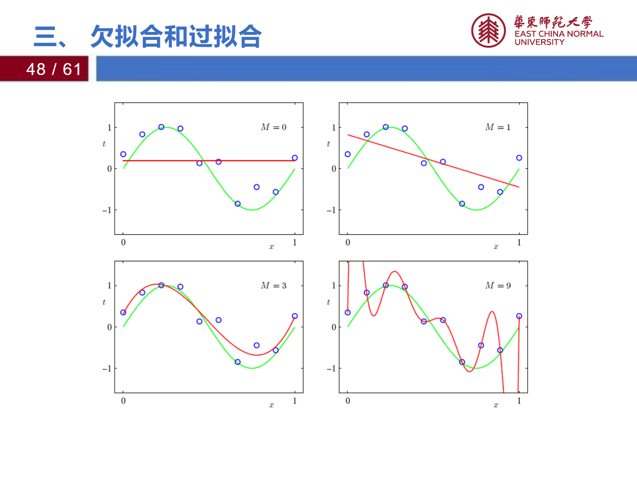

Slide 49
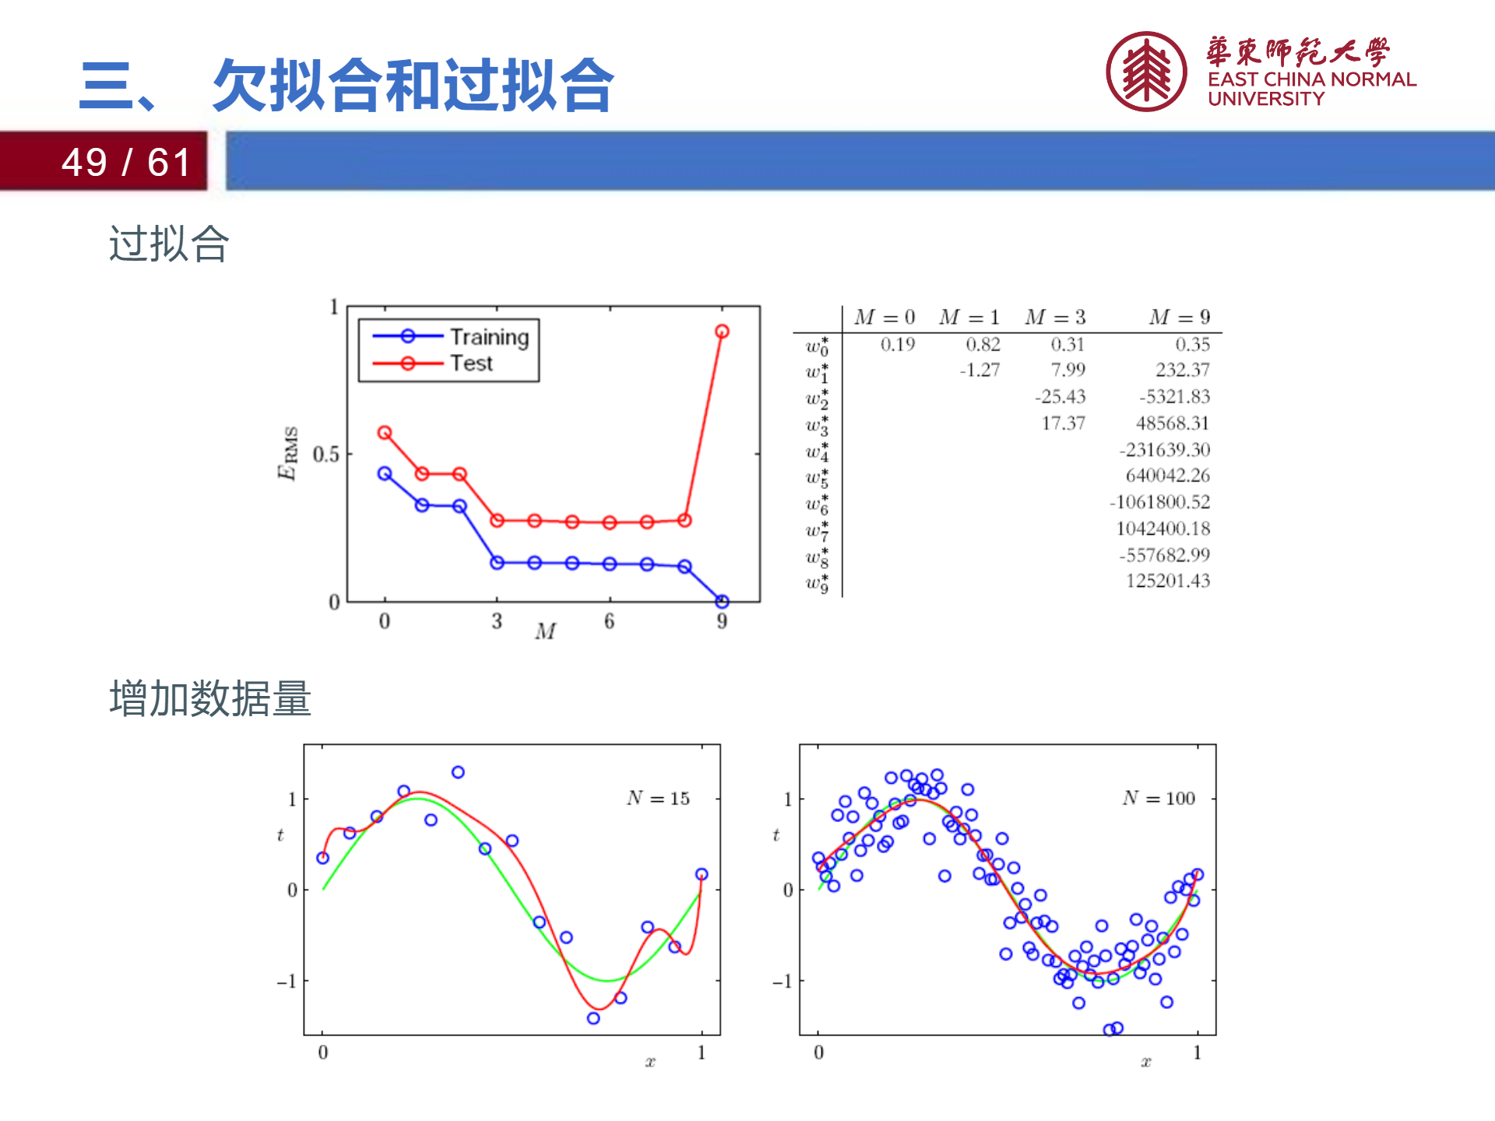

Slide 50
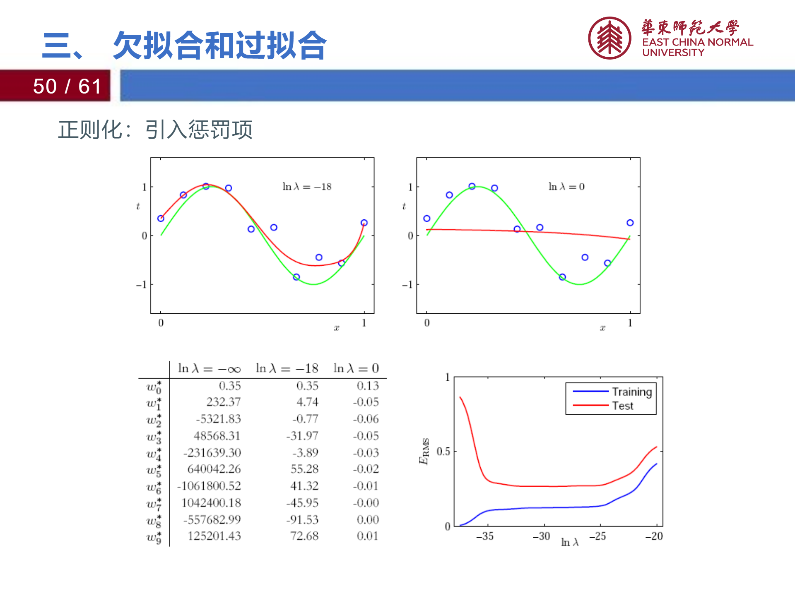

Slide 51
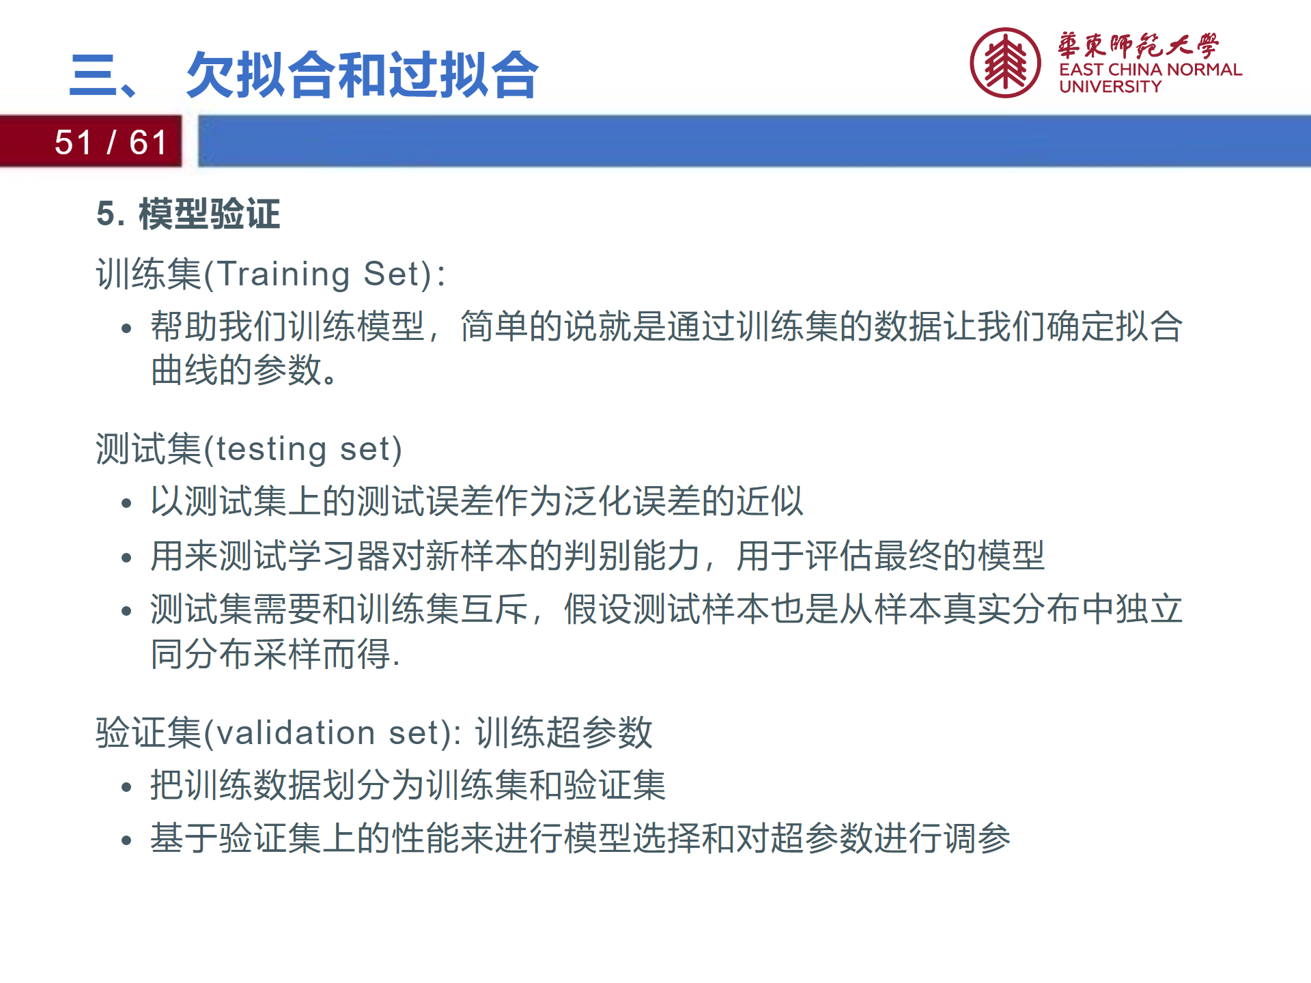

Slide 52
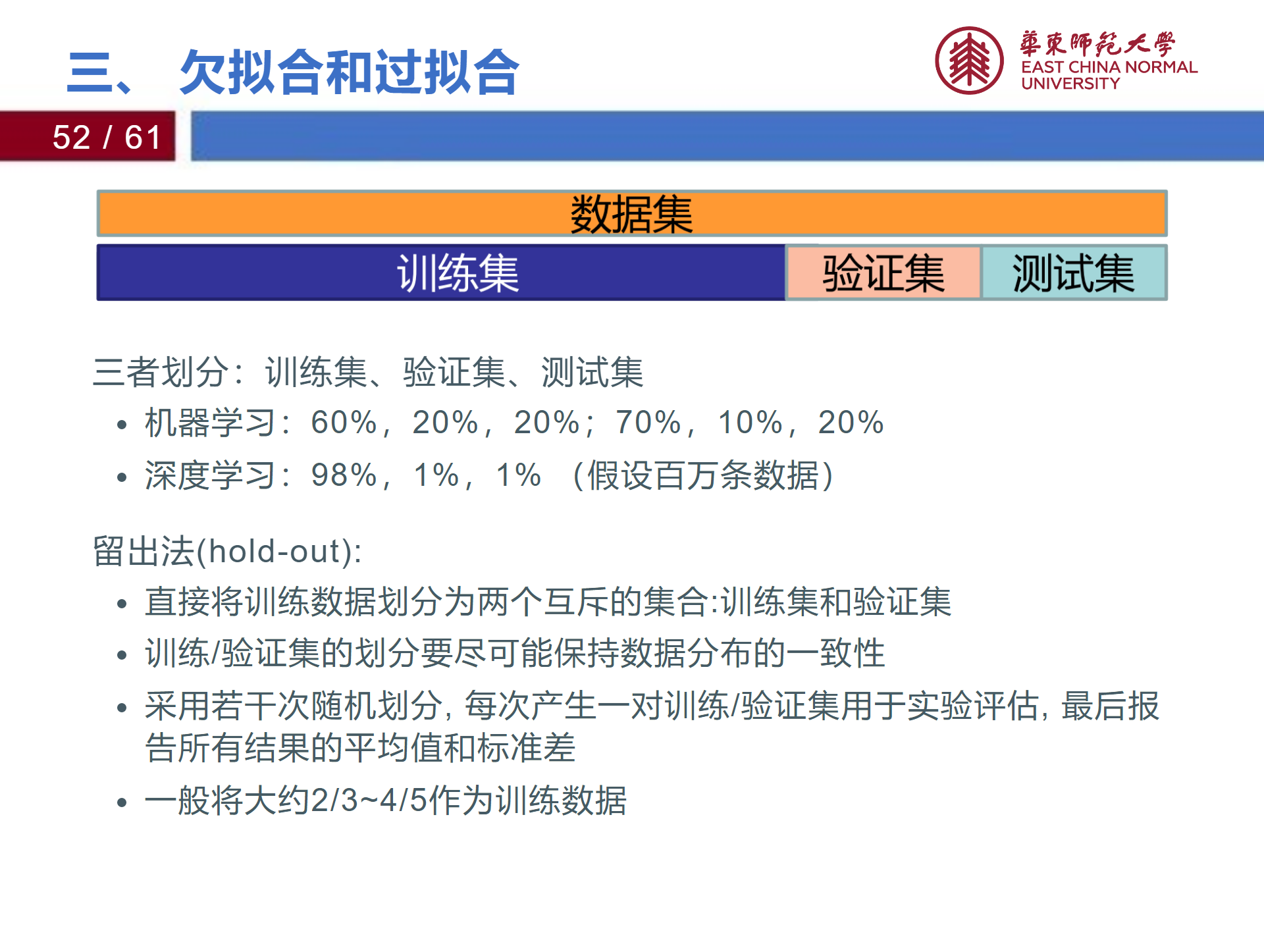

Slide 53


Slide 54
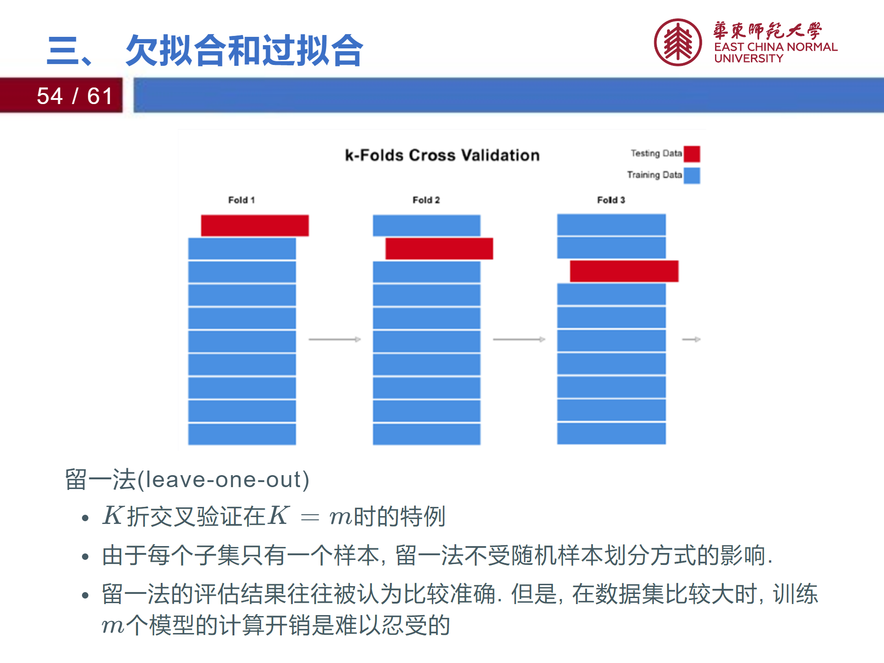

Slide 55
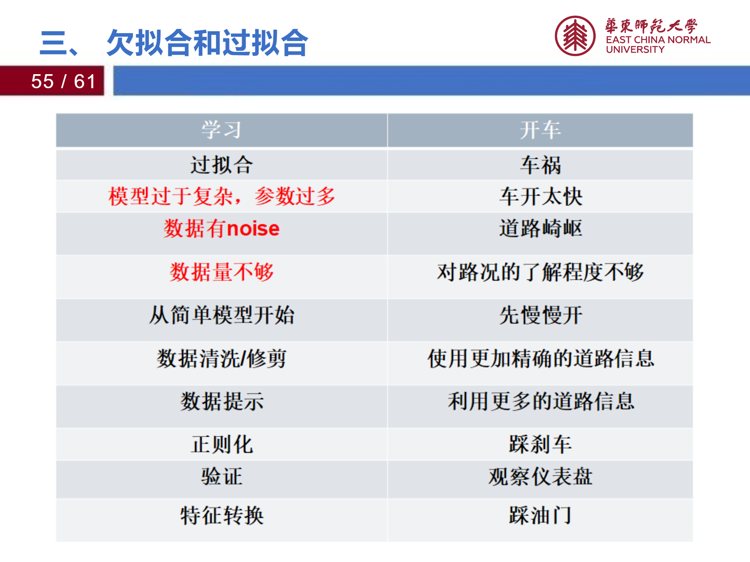

Slide 56


Slide 57


Slide 58
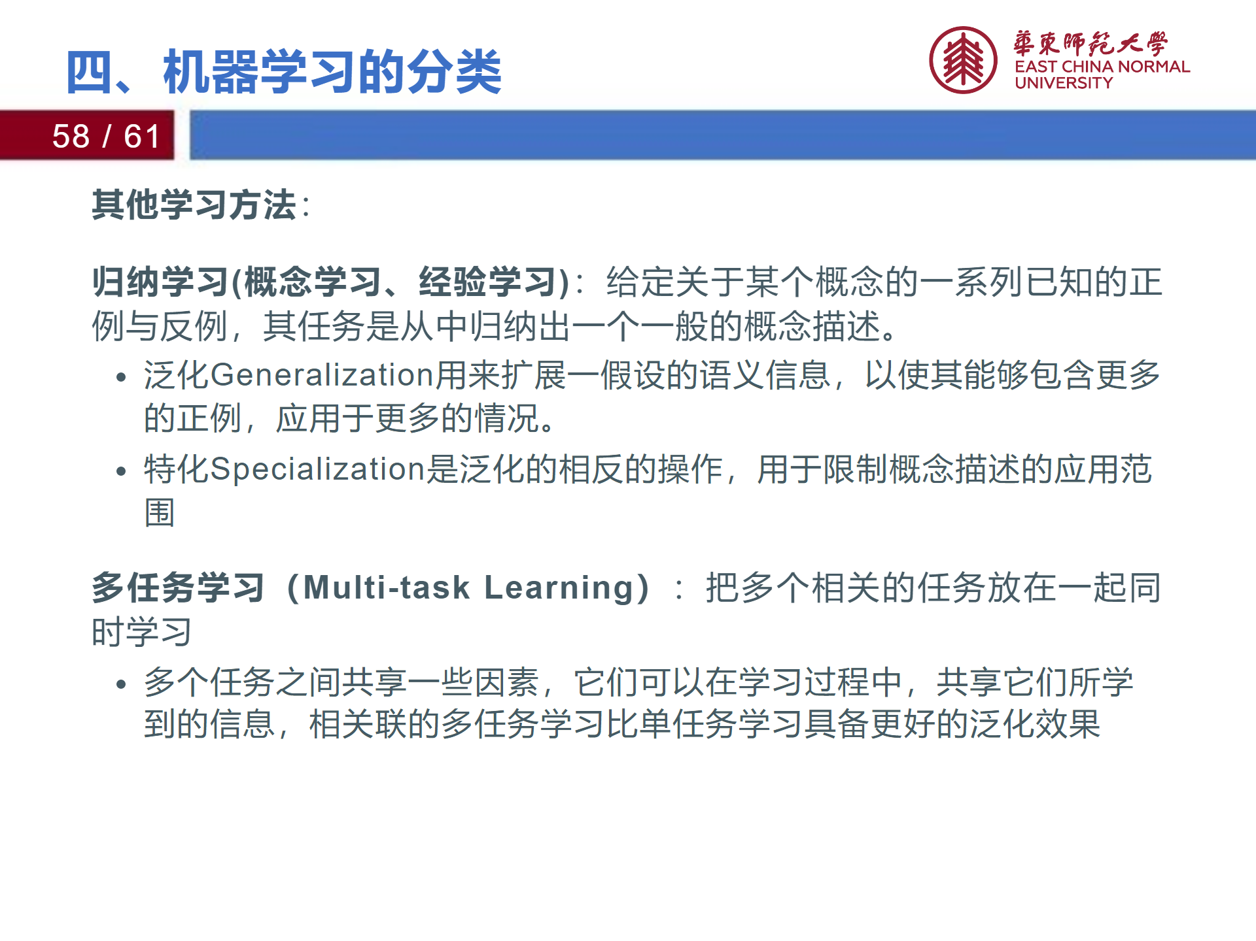

Slide 59
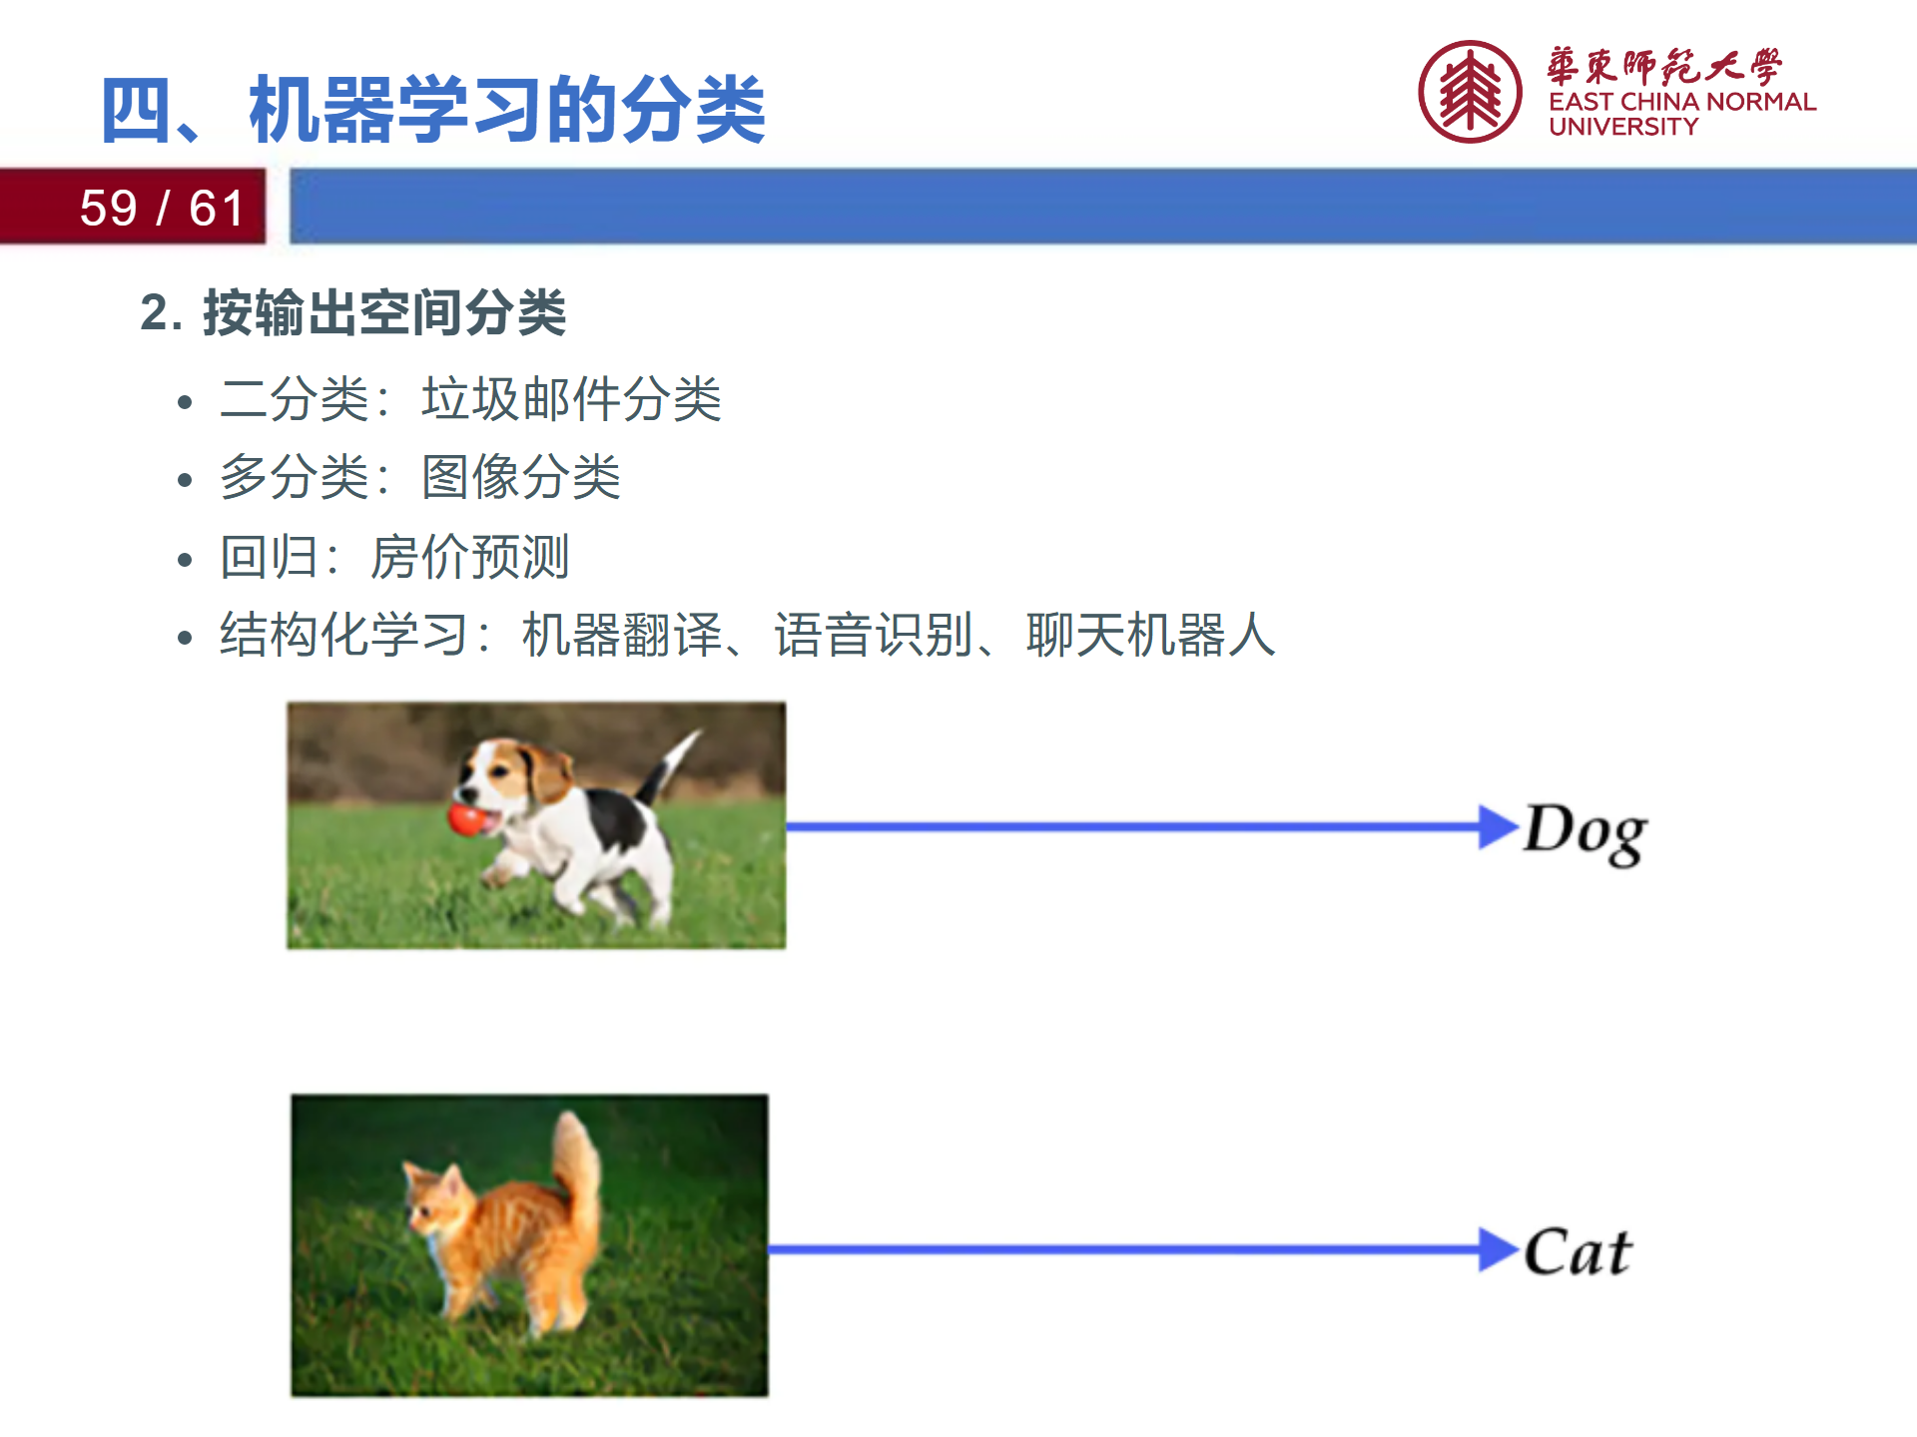

Slide 60
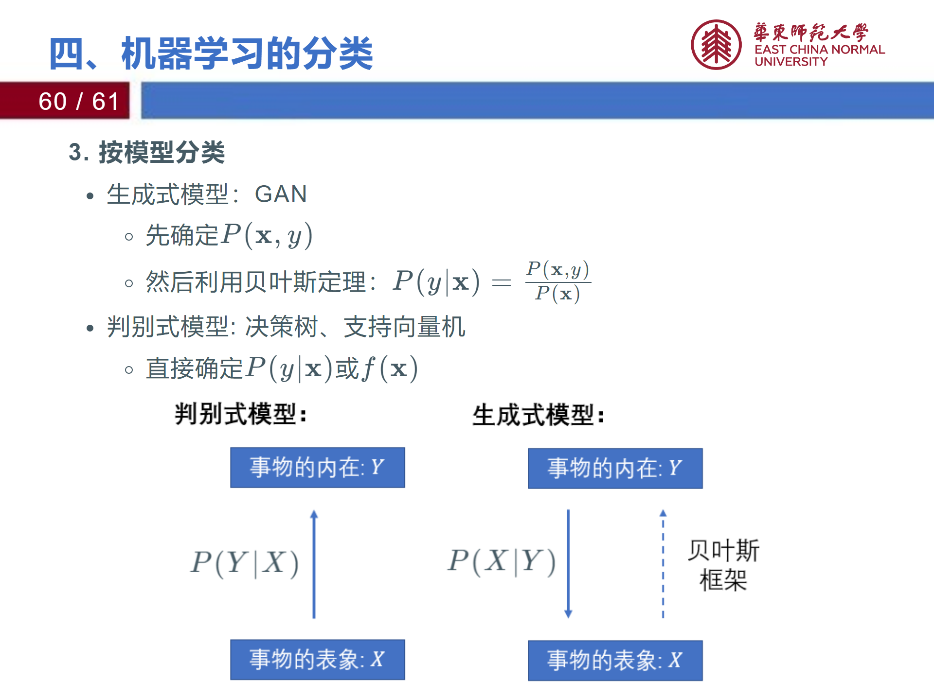

Slide 61


